Slide 1




Hochschule Hannover
Verbundprojekt
Naht
Nachhaltiges Handeln in der pflegeberuflichen Bildung: Curriculare Integration von Planetary Health und digitaler Kompetenz

Slide 2
Verbundprojekt Naht
Das Verbundprojekt “Naht” wurde vom 01.04.2024 bis 31.03.2026 von den Hochschulen Esslingen, Bielefeld und Hannover durchgeführt und hatte zum Ziel, Nachhaltigkeit und digitale Kompetenzen in die pflegeberufliche Bildung zu integrieren. Es wurde vom Bundesministerium für Bildung, Familie, Senioren, Frauen und Jugend (BMFSFJ), im Rahmen der Förderrichtlinie "Nachhaltig im Beruf – zukunftsorientiert ausbilden" (NIB) sowie der Europäischen Union über den Europäischen Sozialfonds Plus (ESF Plus) gefördert.
Ziele des Projekts:
Qualifizierung der Praxisanleitenden: Fort- und Weiterbildungen sollen Praxisanleitende dazu befähigen, nachhaltigkeitsbezogene Kompetenzen an Auszubildende weiterzugeben.
Curriculare Integration: Nachhaltigkeitsinhalte werden dauerhaft in die Fort- und Weiterbildungspläne integriert, sodass das Konzept der Planetary Health von Anfang an in die pflegerische Praxis einfließt.
Erfahrungsanalyse und Empfehlungen: Die gesammelten Erfahrungen werden ausgewertet und veröffentlicht, um Empfehlungen für die Pflegeausbildung zu formulieren.
Notes:
Das Projekt “Naht” wurde vom 01.04.2024 bis 31.03.2026 von den Hochschulen Esslingen, Bielefeld und Hannover durchgeführt und hatte zum Ziel, Nachhaltigkeit und digitale Kompetenzen in die pflegeberufliche Bildung zu integrieren. Es wurde vom Bundesministerium für Bildung, Familie, Senioren, Frauen und Jugend (BMFSFJ), im Rahmen der Förderrichtlinie "Nachhaltig im Beruf – zukunftsorientiert ausbilden" (NIB) sowie der Europäischen Union über den Europäischen Sozialfonds Plus (ESF Plus) gefördert.
Ziele des Projekts:
Qualifizierung der Praxisanleitenden: Fort- und Weiterbildungen sollen Praxisanleitende dazu befähigen, nachhaltigkeitsbezogene Kompetenzen an Auszubildende weiterzugeben.
Curriculare Integration: Nachhaltigkeitsinhalte werden dauerhaft in die Fort- und Weiterbildungspläne integriert, sodass das Konzept der Planetary Health von Anfang an in die pflegerische Praxis einfließt.
Erfahrungsanalyse und Empfehlungen: Die gesammelten Erfahrungen werden ausgewertet und veröffentlicht, um Empfehlungen für die Pflegeausbildung zu formulieren.

Slide 3
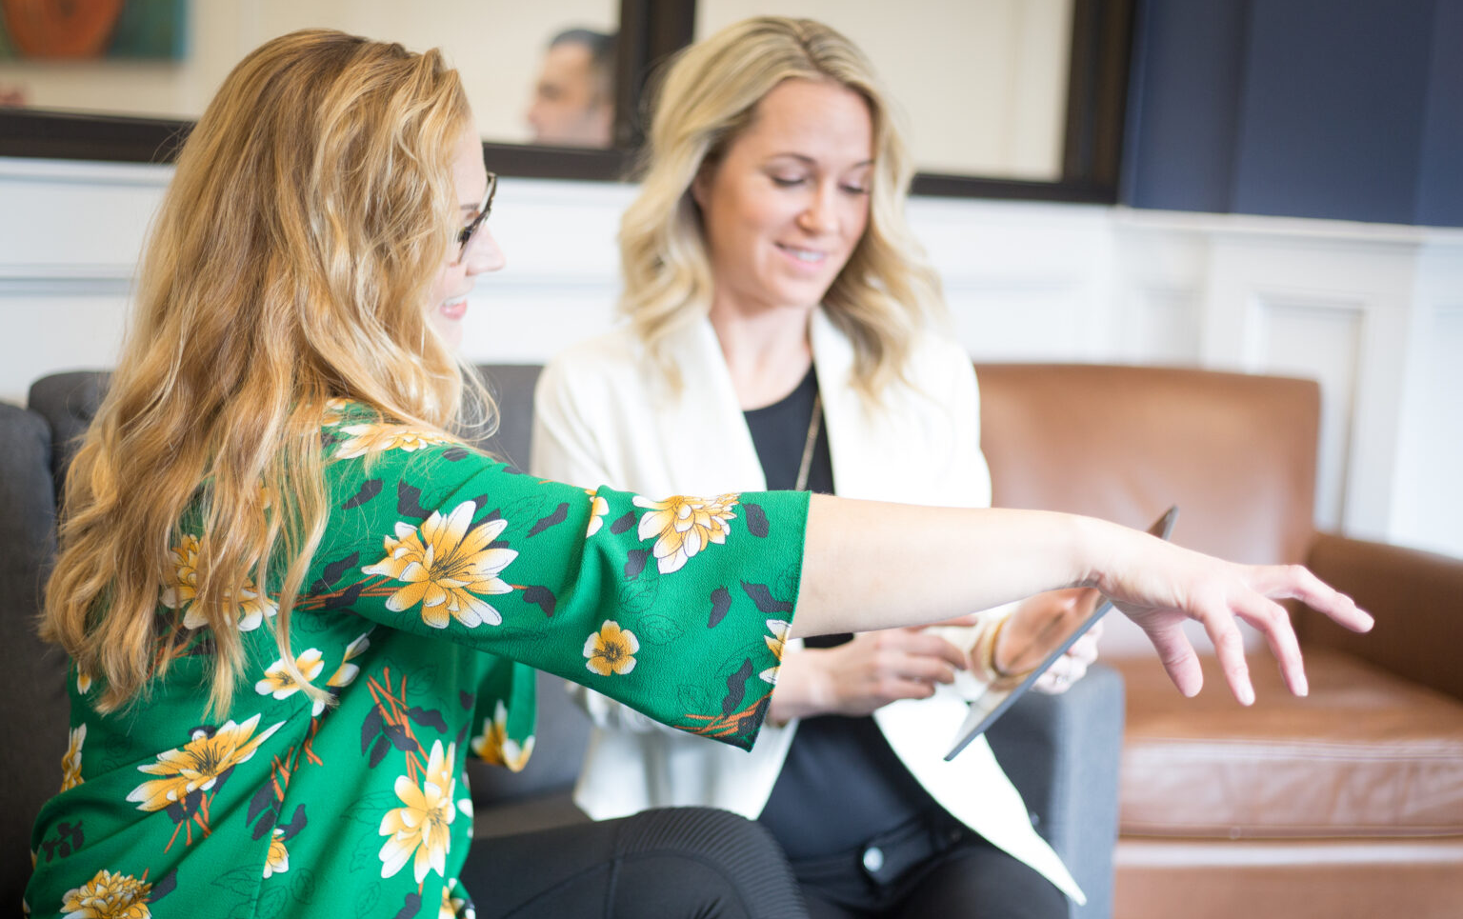
Modul 3: Vertiefungsmodul
Abb. 1
Nachhaltigkeit in pflegerischen Mentoringgesprächen anleiten
Notes:
Im Rahmen des Projektes wurden für die Qualifizierung von Praxisanleitenden in Fort- und Weiterbildung sechs Module entwickelt, welche auf dem TOOLKIT des ehemaligen Erasmus+ Projekts „NurSuS“ (2014 - 2017) basieren.
Modul 1 „Klimakrise und Gesundheit im Kontext der Pflege und Praxisanleitung“ (Grundlagenmodul)
Modul 2 „Nachhaltigkeit und Hygiene im pflegerischen Handeln anleiten“
Modul 3 „Nachhaltigkeit in pflegerischen Mentoringgesprächen anleiten“
Modul 4 „Ressourcenschonendes pflegerisches Handeln anleiten“
Modul 5 „Pflegerisches Handeln bei Hitze anleiten“
Modul 6 „Pflegerisches Handeln bei klimabedingten Erkrankungen anleiten“
Das Grundlagenmodul 1 soll als Erstes durchlaufen werden, da es die Basis für die Vertiefungsmodule 2-6 bildet.
Heute befinden Sie sich in Vertiefungsmodul 3 „Nachhaltigkeit in pflegerischen Mentoringgesprächen anleiten“

Slide 4

Lernziele
Sie können in Gesprächen mit Auszubildenden erklären, wie Klimakrise, Gesundheit und Pflege zusammenhängen.
Sie fördern einen gesunden Lebensstil, indem Sie über nachhaltiges Handeln sprechen. Sie unterstützen Auszubildende dabei, Entscheidungen zu treffen, die gut für ihre Gesundheit und für die Umwelt sind.
Sie wählen selbst aus, welche Themen zur Nachhaltigkeit Sie in den Mentoringgesprächen ansprechen und wie Sie diese am besten vermitteln.
Notes:
Vorstellung der Lernziele:
Sie können in Gesprächen mit Auszubildenden erklären, wie Klimakrise, Gesundheit und Pflege zusammenhängen.
Sie fördern einen gesunden Lebensstil, indem Sie über nachhaltiges Handeln sprechen. Sie unterstützen Auszubildende dabei, Entscheidungen zu treffen, die gut für ihre Gesundheit und für die Umwelt sind.
Sie wählen selbst aus, welche Themen zur Nachhaltigkeit Sie in den Mentoringgesprächen ansprechen und wie Sie diese am besten vermitteln.

Slide 5
Nachhaltigkeit in pflegerischen Mentoringgesprächen anleiten
Vorstellung und Impuls
Mentoring
Ernährung, Gesundheit und Klima
Transfer: Mentoringgespräche
Vertiefender/ optionaler Inhalt: Konsumverhalten
Notes:
Vorstellung der Modulinhalte

Slide 6
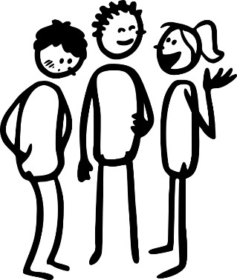

Vorstellung und Impuls
„Bei welchen dieser Gesprächsthemen könnte das Thema Nachhaltigkeit eine Rolle spielen?“
„Zu welchen Themen führen Sie Gespräche mit Ihren Auszubildenden (beruflich/ privat)?“
https://answergarden.ch/
Notes:
Vorstellungsrunde (Name, Arbeitsplatz/ Setting) (sofern zuvor kein anderes Modul stattgefunden hat)
Zum Einstieg wird mit einer Impulsfrage begonnen: Zu welchen Themen führen Sie Gespräche mit Ihren Auszubildenden (beruflich/ privat)?
Vorzugweise wird mit digitaler Wortwolke gearbeitet. Hierzu muss zuvor ein „AnswerGarden“ erstellt werden, worauf die Teilnehmenden mit ihrem Smartphone/ Tablet zugreifen können.
https://answergarden.ch/
Die Teilnehmenden können ihre Begrifflichkeiten digital eingeben, im Plenum kann das Ergebnis über die „Refresh“-Funktion gemeinsam betrachtet und diskutiert werden (alternativ kann die Sammlung der Beiträge auch über Tafelaufschrieb, Moderationskarten, usw. erfolgen.)
Als Nächstes wird gefragt, bei welchen dieser Gesprächsthemen das Thema Nachhaltigkeit eine Rolle spielen könnte.
Die genannten Themen können nun an der Tafel/ Whiteboard gesammelt und mit konkreten Beispielen ergänzt und diskutiert werden.
Im Anschluss können die Erwartungen und Motivationen der Teilnehmen hinsichtlich der Thematik erfragt werden.
Überleitung: Wie sich durch den Impuls gezeigt hat, kann bei vielen Gesprächsthemen „Nachhaltigkeit“ und „Planetary Health“ integriert werden…

Slide 7
Nachhaltigkeit in pflegerischen Mentoringgesprächen anleiten
Vorstellung und Impuls
Mentoring
Ernährung, Gesundheit und Klima
Transfer: Mentoringgespräche
Vertiefender/ optionaler Inhalt: Konsumverhalten

Slide 8
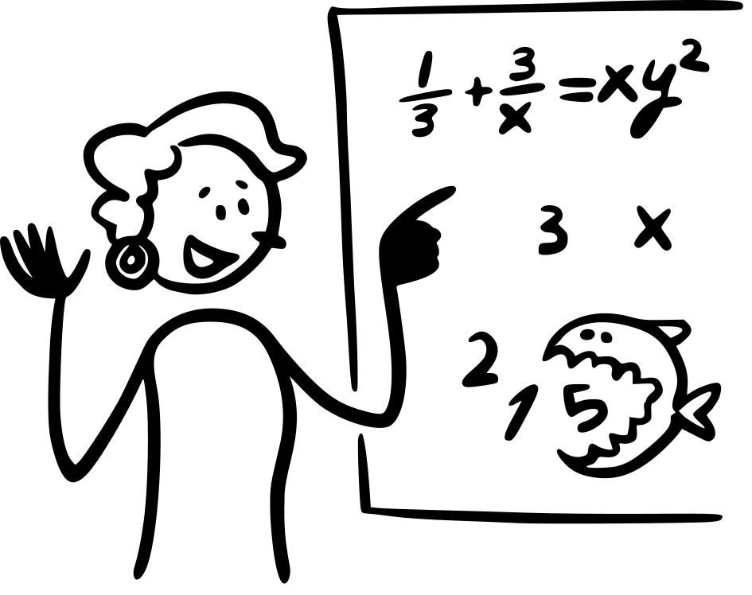
Input
Notes:
Wir starten mit dem Input und schauen uns die Grundlagen zum Thema „Mentoring“ an…

Slide 9
Mentoring und Co-Benefits
Mentoring
Gesundheits-förderung/
Nachhaltigkeit
Co-Benefits
Notes:
Mentoring-Gespräche fokussieren zwar oft andere Themen, können aber jederzeit „Co-Benefits“, gesundheitsförderliches oder nachhaltiges Handeln bzw. umgekehrt beinhalten.
Nochmal zur Erinnerung aus dem Grundlagenmodul:
Zwischen Gesundheitsförderung und Nachhaltigkeit existieren Synergieeffekte/ eine positive Wechselwirkung, sog. Co-Benefits.
„Der Begriff «Co-benefits» beschreibt die Auswirkungen von Massnahmen zur Verringerung von Umweltschäden auf die menschliche Gesundheit oder umgekehrt von Gesundheitsförderungsmassnahmen auf den Schutz der Umwelt“ (Gonzalez Holguera & Senn, 2021, S. 808)
Die eigene Gesunderhaltung sollte bei Mentoring-Gesprächen ein immanenter (innewohnender) Bestandteil sein, da Pflegeauszubildende als zukünftige Kolleg*innen möglichst lange im Beruf verbleiben solle!
Überleitung: Was konkret bedeutet denn Mentoring überhaupt?...

Slide 10

Mentoring
„Bei Mentoring handelt es sich um eine Austauschbeziehung zwischen einem/einer erfahrenere*n Mentor*in und einem weniger erfahreneren Mentee. Der/ die Mentor*in verfügt dabei über Kenntnisse und Erfahrungen, die den Mentee in seiner persönlichen und beruflichen Entwicklung unterstützen.“
(Drozdzewski, Stockkamp und Frey, 2024, S. 217)
Notes:
„Mentoring ist eine einzigartige Beziehung zwischen zwei Menschen, die keiner anderen gleicht. Mentoring ist geprägt von Wissens- und Erfahrungsaustausch und von gegenseitiger Unterstützung. Die tiefe Verbindung zu einem/einer Mentoringpartner*in kann uns grundlegend prägen, den gesamten Lebensweg beeinflussen und ganz neue Perspektiven eröffnen. Mentor*innen sehen meist mehr in uns, als wir selbst sehen können, und können das Beste in uns zum Vorschein bringen. Sie können uns dazu inspirieren, über uns hinauszuwachsen und Herausforderungen zu bestehen, die wir uns nie zugetraut hätten.“ (Drozdzewski, Stockkamp und Frey, 2024, S. 217)
Wir unterscheiden zwischen „formellem Mentoring“ und „informellem Mentoring“:
Formelles Mentoring
Beim formellen Mentoring wird Mentoring durch eine dritte Partei in Rahmen eines Mentoringprogramms initiiert.
Informelles Mentoring
Beim informellen Mentoring basiert die Mentoringbeziehung auf gegenseitiger Sympathie. Informelle Mentoringbeziehungen entstehen spontan und oftmals unbemerkt z. B. am Arbeitsplatz.
(Drozdzewski, Stockkamp und Frey, 2024)
Überleitung: Die Mentoringunterstützung die seitens eines Mentors oder einer Mentorin angeboten wird, kann in drei Facetten aufgeteilt werden…

Slide 11



Mentoring
Vorbildfunktion
Vermittlung von Werten, Einstellungen und Verhaltensweisen.
Entwicklung von beruflicher Identität.
Karrierebezogene Unterstützung
Wissen und Erfahrung werden geteilt.
Beratung zu Karrieremöglichkeiten.
Psychosoziale Unterstützung
Offenes Ohr für Sorgen und Probleme.
Ratgeber*in und Vertrauensperson.
Vorbildfunktion
Vermittlung von Werten, Einstellungen und Verhaltensweisen.
Entwicklung von beruflicher Identität.
(Drozdzewski, Stockkamp und Frey, 2024)
Notes:
Karrierebezogene Unterstützung:
Mentor*innen teilen ihr berufliches Wissen und ihre Erfahrungen und unterstützen somit Mentees bei der Karrierentwicklung. Im Vordergrund steht hierbei das Erreichen beruflicher Zeile und das Ausloten verschiedener beruflicher Möglichkeiten.
Psychosoziale Unterstützung:
Mentor*innen haben ein offenes Ohr für die Sorgen und Probleme ihrer Mentees. Sie agieren als Vertrauenspersonen und stehen mit Rat und Tat zur Seite.
Vorbildfunktion:
Mentor*innen werden für Mentees zu Vorbildern, die einen konkreten Karriereweg vorleben. Sie vermitteln dabei Werte, Einstellungen und Verhaltensweisen, welche den Mentees dabei helfen, ihre berufliche Identität zu entwickeln.
(Drozdzewski, Stockkamp und Frey, 2024)
Wir konzentrieren uns im heutigen Modul vor allem auf die Vorbildfunktion von Praxisanleitenden!
Überleitung: Egal, welche Facette von Mentoring im Vordergrund steht, es gibt immer Faktoren, die Mentoring positiv oder negativ beeinflussen…

Slide 12

Mentoring
 | förderliches Mentoring
Mentee | lernbereit, offen für neue Erfahrungen und Perspektiven kritikfähig, bereit über Stärken und Potentiale zu reden setzt Ziele für das Mentoring schlägt Termine und Aktivitäten vor erfüllt seine „Holschuld“ probiert besprochenes im Alltag aus gibt wertschätzendes Feedback
Mentor*in | selbstlos und hilfsbereit authentisch, ehrlich und empathisch offen für neue Perspektiven ehrliches und wertschätzendes Feedback erfüllt „Bringschuld“ respektiert Grenzen
(Drozdzewski, Stockkamp und Frey, 2024)
Notes:
Förderliches Mentoring
Seitens des/ der Mentee:
lernbereit, offen für neue Erfahrungen und Perspektiven
kritikfähig, bereit über Stärken und Potentiale zu reden
setzt Ziele für das Mentoring
schlägt Termine und Aktivitäten vor
erfüllt seine „Holschuld“
probiert besprochenes im Alltag aus
gibt wertschätzendes Feedback
Seitens des/ der Mentor*in:
selbstlos und hilfsbereit
authentisch, ehrlich und empathisch
offen für neue Perspektiven
ehrliches und wertschätzendes Feedback
erfüllt „Bringschuld“
respektiert Grenzen
(Drozdzewski, Stockkamp und Frey, 2024)

Slide 13
Mentoring
 | weniger förderliches Mentoring
Mentee | passive Haltung: erwartet, dass Themen von Mentor*in angesprochen werden zu hohe Erwartungen an Mentor*in als Allwissende*r/Problemlöser*in für jede Situation überschreitet Grenzen des Mentorings und/oder Kapazitäten es/r Mentor*in
Mentor*in | nutzt Mentee aus Mentee wird nicht als eigene Person mit Interessen, Stärken usw. wahrgenommen hält unbequeme Informationen, Erfahrungen und Feedback zurück sieht sich in einer überlegenen Rolle
(Drozdzewski, Stockkamp und Frey, 2024)
Notes:
Weniger förderliches Mentoring:
Seitens des/ der Mentee:
passive Haltung: erwartet, dass Themen von Mentor*in angesprochen werden
zu hohe Erwartungen an Mentor*in als Allwissende*r/Problemlöser*in für jede Situation
überschreitet Grenzen des Mentorings und/oder Kapazitäten es/r Mentor*in
Seitens des/ der Mentor*in:
nutzt Mentee aus
Mentee wird nicht als eigene Person mit Interessen, Stärken usw. wahrgenommen
hält unbequeme Informationen, Erfahrungen und Feedback zurück
sieht sich in einer überlegenen Rolle
(Drozdzewski, Stockkamp und Frey, 2024)

Slide 14
Mentoring
Autonomie →„Nicht-Bevormundung“
Eigenverantwortung
Selbstwirksamkeit
Exemplarisch: Ernährung
Notes:
Im formellen Mentoring können Gesprächsleitfäden genutzt werden, die Leitfäden zu Beratungsgesprächen ähneln.
Wir konzentrieren uns heute auf informelles Mentoring, in dem eher spontane Gespräche entstehen, ohne Vorlaufzeit und Planung. Daher sind hier als Rahmung besondere Werte zu berücksichtigen, die sich auch in der Literatur immer wieder hervorgehoben werden:
Autonomie → „Nicht-Bevormundung“:
Autonomie im Mentoring bedeutet, dass der/ die Mentee eigene Entscheidungen treffen kann, ohne bevormundet zu werden. Mentor*innen unterstützen und beraten, die Mentees bleiben dennoch in der Kontrolle ihrer eigenen Entwicklung. Autonomie fördert ebenso die Selbstbestimmung von Mentees. Es ist wichtig, dass die Mentees ihre eigenen Ziele und Wege definieren, um persönliche und berufliche Entwicklung zu erreichen.
Eigenverantwortung:
Zentral dabei ist auch die Förderung der Unabhängigkeit. Mentees solle dazu ermutigt werden, Verantwortung für ihr eigenes Lernen und ihre Karriere zu übernehmen. Dies stärkt das Selbstbewusstsein und die Fähigkeit, Herausforderungen selbständig zu bewältigen. Ein hohes Maß an Eigenverantwortung motiviert Mentees zudem dazu, aktiv nach Lösungen zu suchen und sich proaktiv für seine Ziele einzusetzen.
Selbstwirksamkeit:
Selbstwirksamkeit bezieht sich auf das Vertrauen von Mentees in ihre Fähigkeit, bestimmte Aufgaben erfolgreich zu bewältigen. Mentor*innen helfen dabei, dieses Vertrauen zu stärken, indem sie positive Rückmeldungen geben und realistische Herausforderungen stellen. Wenn Mentees die Erfahrung machen, dass sie selbst schwierige Aufgaben meistern können, entwickeln sie eine höhere Resilienz und die Fähigkeit, auch in schwierigen Situationen durchzuhalten.
(Drozdzewski, Stockkamp und Frey, 2024)
Überleitung: Nachdem wir nun die theoretischen Grundlagen zu Mentoring gelegt haben, wollen wir ein exemplarisches Themenbeispiel betrachten, das zum einen sehr relevant im Diskurs um die Klimakrise und Gesundheitsförderung ist und zum anderen jederzeit thematischer Bestandteil von Anleitungssituationen und Mentoringgesprächen sein kann: das Thema „Ernährung“!...

Slide 15
Nachhaltigkeit in pflegerischen Mentoringgesprächen anleiten
Vorstellung und Impuls
Mentoring
Ernährung, Gesundheit und Klima
Transfer: Mentoringgespräche
Vertiefender/ optionaler Inhalt: Konsumverhalten

Slide 16
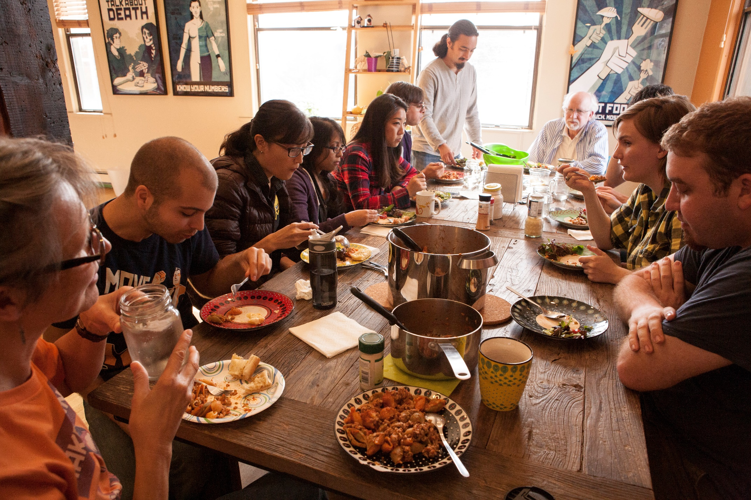
Ernährung, Gesundheit und Klima
Abb. 2: Gemeinsames Essen
Notes:
Einführung
Ernährung und Lebensmittel im allgemein sind ein zentraler Teil von uns Menschen. Sie sind grundlegender Teil unserer Kultur und Identität. Sie beeinflussen nicht nur unsere Gesundheit und unser Wohlergehen, sondern auch unsere sozialen Interaktionen und Traditionen. Von Gemeinsamen Mahlzeiten mit der Familie bis hin zu Festen und Feiertagen – unsere Ernährungsgewohnheiten prägen unser tägliches Leben und unser kulturelles Erbe.
Obwohl das alles so wichtig für uns ist, reflektieren viele Menschen ihre Essgewohnheiten nicht. Oft folgen wir aus Bequemlichkeit oder Gewohnheit bestimmten Ernährungsmustern, ohne uns der Auswirkungen auf unsere Gesundheit, die Umwelt und die Gesellschaft bewusst zu sein. Dabei kann eine bewusste Auseinandersetzung mit unserer Ernährung zu einem gesünderen, nachhaltigeren und erfüllteren Leben führen.
Heutzutage gibt es viele verschiedene Ernährungsformen, die auf individuellen Bedürfnissen, Vorlieben und Überzeugungen basieren. Jede Ernährungsform hat ihre eigenen Prinzipien und potentielle Vorteile und Herausforderungen.
(World Health Organization [WHO], 2020)
Überleitung: Der Zusammenhang zwischen einer ausgewogenen Ernährung und der menschlichen Gesundheit ist unumstritten. Besonders in der letzten Zeit ist Ernährung stark in den Fokus des öffentlichen Interesses gerückt. Es gibt eine Reihe von Krankheiten, die durch die Ernährung wesentlich verursacht oder ungünstig beeinflusst werden…

Slide 17

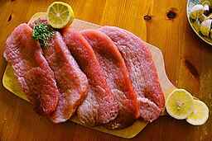
Einfluss der Ernährung auf die Gesundheit
Verschiedene Erkrankungen können durch ungünstige Ernährungsfaktoren beeinflusst werden.
Dazu zählen:
  Kardiovaskuläre Erkrankungen
  Diabetes mellitus Typ 2
  Metabolisches Syndrom
  Einige Krebserkrankungen
Ungünstig sind vor allem tierische Fette, Kohlenhydrate und pflanzenarme Kost.
(Pietrowsky, 2022)
Abb. 3: Zuckerwürfel
Abb. 4: Fleisch
Notes:
Kardiovaskuläre Erkrankungen
Atherosklerose, Bluthochdruck (Hypertonie) und koronare Herzkrankheit (KHK - Angina pectoris, Herzinfarkt).
Ernährung ist für ca. 73 % der Todesfälle durch kardiovaskuläre Erkrankungen verantwortlich.
gesunde Ernährung ist maßgebend zur Vermeidung von Atherosklerose: arm an tierischen Fetten (Cholesterin spielt hier eine zentrale Rolle)
die Aufnahme von Kochsalz beeinflusst die Entstehung oder Aufrechterhaltung des Bluthochdrucks.
Diabetes mellitus Typ 2
Diabetes mellitus Typ 2 findet sich auch zunehmend bei jüngeren Menschen.
die Ursachen liegen in einer vermehrten Kohlenhydratzufuhr mit reduzierter Bewegung.
oft besteht auch ein Zusammenhang zu Übergewicht und Adipositas.
Metabolisches Syndrom (MtS)
das MtS ist keine eigenständige Erkrankung, sondern eine Kombination aus viszeralem Fett, Bluthochdruck, Hypertriglyzeridämie und Insulinresistenz.
das MtS birgt hohes Risiko für koronare Herzkrankheit und Diabetes mellitus Typ 2.
Risikofaktoren für MtS sind Einlagerung von viszeralem Fett (zu viel Verzehr von Alkohol oder Fett), Hypertriglyzeridämie durch erhöhten Verzehr von tierischen Fetten, Hypertonie aufgrund einer Artherosklerose und Insulinresistenz aufgrund von Übergewicht und kohlenhydratreicher Ernährung.
Krebserkrankungen
30–35 % aller Krebsfälle stehen mit Über- oder Fehlernährung in Verbindung.
oxidativer Stress scheint ebenfalls im Zusammenhang mit Ernährung und Krebsentstehung zu stehen
oxidativer Stress ist ein physiologischer Zustand, der durch viele Sauerstoffradikale (reaktive Sauerstoffspezies (ROS)) und insbesondere viele freie Sauerstoffradikale gekennzeichnet ist.
Infolge dessen kommt es zum Auftreten von entzündlichen Faktoren, die die Entwicklung von Krebs in der Leber und der Bauchspeicheldrüse begünstigen.
Ursachen von oxidativem Stress sind Überernährung durch Aufnahme eines hohen Anteil san Fetten und Kohlenhydraten sowie erhöhte Zufuhr von Alkohol.
außerdem kann eine stark fett- und kohlenhydrathaltige Ernährung ein in den Genen angelegtes Risiko für die Entwicklung einer Krebserkrankung erhöhen.
Demenz
es gibt klare Hinweise dafür, dass Ernährungsfaktoren einen Einfluss auf die Entstehung von Demenzen haben können.
B-Vitamine und generell Gemüse, Beeren und Meerestiere sollen vor Demenz nachweislich schützen.
gesättigte Fettsäuren hingegen erhöhen das Demenzrisikos.
(Pietrowsky, 2022)
Überleitung: Ernährung steht nicht nur in engem Zusammenhang zur menschlichen Gesundheit, sondern auch zur Nahrungsmittelproduktion, globalen Emissionen, Wasserverbrauch und ethischen Aspekten. Bevor wir uns jedoch diese anschauen, fördern wir unsere Gesundheit mit etwas Bewegung…

Slide 18

Bewegte Pause
Notes:
Bewegte Pause, ca. 5-7 Min.
Es können alle oder nur einzelne Übungen mit den Teilnehmenden durchgeführt werden. Natürlich können die Übungen auch beliebig erweitert werden.
Übung 1 „Kopf drehen“:
Aufrechte, gerade Sitzposition einnehmen, Kopf nach vorne ausrichten. Dann Kopf weit nach links und nach rechts drehen, 10 mal.
Selbe Ausgangslage. Kopf nun abwechselnd nach vorne und nach hinten legen („übermäßig nicken“), 10 mal.
Selbe Ausgangslage. Nun Kopf zwischen Schultern in einem Halbkreis bewegen. Kopf dadurch nach vorne senken und Nacken strecken. Anschließend
Kopf in einem Halbkreis von der einen Schulter zur anderen bewegen, 10 mal.
Übung 2 „Schulter kreisen“:
Aufrecht auf Stuhl sitzen, Beine stabil auf Boden stellen, Arme herab hängen lassen. Nun die Schultern nach vorne und nach hinten kreisen, je 4 mal, dann Wechsel. Auch im Stehen möglich.
Übung 3 „8er Kreisen“:
Aufrecht hin stellen. Gewicht auf das linke Bein verlagern, das leicht gebeugt wird. Mit dem rechten Bein wird nun eine 8 in die Luft gemalt. Nach vier Wiederholungen wird das Standbein gewechselt und die andere Seite malt die 8. Wichtig: Rücken gerade halten.
(Deutsches Institut für betriebliches Gesundheitsmanagement & Gesundheitsentwicklung [DiBGM], o. J.)
Übung 4 „ Augen entspannen“:
Handflächen durch kräftiges aneinander reiben aufwärmen. Anaschließend die geschlossenen Augen abdecken, sie dabei nicht berühren. Tief durchatmen, Gedanken wandern lassen, entspannen. Ca. 1 Min. halten.
Übung 5 „Allgemeines Entspannen“:
Mund weit öffnen und „künstlich“ gähnen, wodurch auch oft natürliches Gähnen gefördert wird. Dabei Arme lang machen und strecken, Augen zusammenkneifen. Hierdurch wird der Körper entspannt, die Augenbefeuchtung wird angeregt, die Sauerstoffzufuhr steigt, Blutdruck und Herzschlag erhöhen sich und wir können wieder besser denken und sehen.
(VISTA Augenpraxen und Kliniken, o. J.)

Slide 19





Einfluss der Ernährung auf die Gesundheit
…und das Klima
Globale Emissionen
Emission Nahrungsmittelsektor
Wasserverbrauch
≈15.415 Liter/kg
Fleischproduktion: 56-58 % der Gesamtemissionen des Nahrungsmittelsektors aus
Viehwirtschaft: 38 % des Proteins und 18 % der Kalorienversorgung der Weltbevölkerung
≈ 5.988 Liter/kg
14,5 %
≈ 4.325 Liter/kg
(Heinrich-Böll-Stiftung, Bund für Umwelt und Naturschutz Deutschland [BUND] & Le Monde Diplomatique, 2021; Gerber et al., 2013)
(Heinrich-Böll-Stiftung, BUND & Le Monde Diplomatique, 2021)
(Heinrich-Böll-Stiftung, BUND & Le Monde Diplomatique, 2021)
Notes:
Globale Emissionen
Die Produktion von tierischen Nahrungsmitteln (Fleisch, Milch, Käse usw.) ist für ca. 14,5 % der globalen Treibhausgasemissionen verantwortlich.
45 % dieser Emissionen stammen aus der Produktion und Verarbeitung von Futtermitteln.
39 % aus der enterischen Fermentation – also Emissionen aus dem Verdauungstrakt von Wiederkäuern.
10 % aus der Lagerung und Verarbeitung von Dung.
Die Produktion von tierischen Nahrungsmitteln erzeugt jährlich doppelt so viele Treibhausgase wie von pflanzlicher Nahrung.
(Heinrich-Böll-Stiftung, Bund für Umwelt und Naturschutz Deutschland [BUND] & Le Monde Diplomatique, 2021; Gerber et al., 2013)
Emissionen Nahrungsmittelsektor
Das globale Ernährungssystem ist für 21-37 % der gesamten anthropogenen Emissionen verantwortlich (Intergovernmental Panel of Climate Change [IPCC], 2019).
Die Fleischproduktion macht ca. 56-58 % der Gesamtemissionen des Nahrungsmittelsektors aus.
Die Viehwirtschaft sorgt für 38 % des Proteins und 18 % der Kalorienversorgung der Weltbevölkerung.
(Heinrich-Böll-Stiftung, BUND & Le Monde Diplomatique, 2021)
Wasserverbrauch
Für unterschiedliche Fleischprodukte wird pro kg eines Tiers eine unterschiedliche Menge an Wasser benötigt.
Für Rindfleisch wird am meisten Wasser benötigt, gefolgt von Schweinefleisch und Hühnchen.
Grundsätzlich gilt, dass für die Produktion von Fleisch mehr Wasser aufgebracht werden muss als für Nahrungsmittel auf pflanzlicher Basis.
Pro Kalorie gerechnet ist der Wasserfußabdruck bei Rindfleisch 20x höher als bei Getreide.
92 % des globalen Wasserfußabdrucks gehen auf die Landwirtschaft zurück – 29 % davon in die Tierproduktion.
Beispiel der Berechnung des Wasserfußabdrucks bei Rindfleisch:
15.415 Liter werden für 1 kg Rindfleisch benötigt.
Das Rind ist etwa 3 Jahre alt, wenn es geschlachtet wird.
In dieser Zeit hat es 1.300 kg Kraftfutter aus verschiedenen Getreiden und Soja gefressen.
Dazu kommen 7.200 kg Raufutter (Gras, Heu, Silage) und 24.000 Liter getrunkenes Wasser.
Außerdem muss der Stall mit Wasser gesäubert werden.
Das allermeiste Wasser mit 94 % ist jedoch auf die Futterproduktion zurückzuführen.
(Heinrich-Böll-Stiftung, BUND & Le Monde Diplomatique, 2021)
Flächennutzung
Ca. 70 % der gesamten landwirtschaftlichen Nutzfläche – Weiden und Äcker für den Anbau von Futter – werden für die Viehzucht genutzt.
40 % des globalen Ackerlandes werden für die Futtermittelproduktion genutzt.
(Heinrich-Böll-Stiftung, BUND & Le Monde Diplomatique, 2021)
Allgemeines zum Fleischkonsum
Der globale Fleischkonsum nimmt durch eine stetig wachsende Bevölkerung und durch wachsende finanzielle Ressourcen der globalen Mittelschicht, welche viele tierische Produkte konsumiert, weiter zu (Xu et al., 2021; Organisation for Economic Co-operation and Development [OECD] & Food and Agricultural Organization [FAO], 2021).
In Deutschland sinkt der Fleischkonsum seit Jahren mehr oder weniger stetig (Bundesministerium für Ernährung und Landwirtschaft [BMEL], 2024a).
2015 konsumierten noch 34 % der Befragten täglich Fleisch und Wurst (BMEL, 2023), 2024 waren es noch ca. 23 % (BMEL, 2024a).
Der Wandel hin zu weniger Fleisch „(…) ist für eine nachhaltige, gesunde und umweltschonende Ernährung notwendig.“ (Umweltbundesamt [UBA], 2019, S. 105)
Vor allem junge Menschen konsumieren weniger Fleisch und mehr Ersatzprodukte als ältere Menschen (BMEL, 2023).
Der Trendwechsel zu einer Ernährungsweise, welche eine gesündere Ernährung für den Planeten darstellt, spiegelt sich auch an der zunehmenden Zahl von Vegetarier*innen und Veganer*innen wider.
Vor allem in der Altersspanne zwischen 20 und 29 Jahren finden sich viele Menschen, die sich vegetarisch ernähren - ca. 20 %. (IfD Allensbach, 2025)
Vegane Ernährung schafft es meist, die Proteinaufnahme zu decken. Diese ist jedoch geringer als bspw. bei vegetarischer Ernährung. (WHO, 2021b)
Proteine:
Neben Kohlenhydraten und Fetten bilden Eiweiße/ Proteine die wichtigste Nährstoffgruppe. Insgesamt braucht der Körper 20 verschiedene Aminosäuren, um alle wichtigen Proteine zusammensetzen zu können, neun Aminosäuren sind absolut unverzichtbar (essenziell) – sie kann der Körper nicht selbst bilden, obwohl sie so wichtig sind. Darum ist eine regelmäßige Aufnahme dieser Aminosäuren über die Nahrung wichtig.
Der Tagesbedarf an Proteinen liegt für Erwachsene bei 0,8 Gramm pro Kilogramm Körpergewicht.
Der Körper kann Eiweiße besonders leicht verarbeiten, wenn sie in ihrem Aufbau den menschlichen Proteinen ähneln. Diese sogenannte Bioverfügbarkeit ist bei Eiweißen aus tierischen Produkten besonders hoch.
Dem gegenüber steht ein Begleiteffekt tierischer Proteinquellen: mit Fleisch, Eiern & Co. gelangen auch mehr gesättigte Fette und Cholesterin in den Körper, was in größeren Mengen das Risiko für Herz-Kreislauf-Erkrankungen erhöht. Vegane Proteinquellen haben hier ein klares Plus auf ihrer Seite. Zudem liefern sie gleichzeitig Ballaststoffe, sekundäre Pflanzenstoffe und oftmals mehr Vitamine.
Wer in erster Linie auf vegane Proteinquellen setzen will, sollte pflanzliche Lebensmittel zudem bewusst kombinieren, da sie vielfach unterschiedliche Aminosäuren enthalten.
Alternative, pflanzliche Proteinquellen sind:
Getreide und Pseudogetreide wie Reis, Amaranth, Dinkel, Quinoa, Hafer, Hirse → auch Brot
Hülsenfrüchte: Linsen, Erbsen, Bohnen, Soja → auch Sojamilch, Tofu
Alternative zu Soja: Raps
Nüsse: Erdnüsse, Mandeln, Haselnüsse, Walnüsse
(Allgemeine Ortskrankenkasse [AOK], 2021)
Überleitung: Doch was nehmen wir da denn eigentlich so zu uns? Was sind die Bestandteile? Und was bedeutet eigentlich diese immer wieder diskutierte Begrifflichkeit „hochverarbeitete Lebensmittel“?...

Slide 20

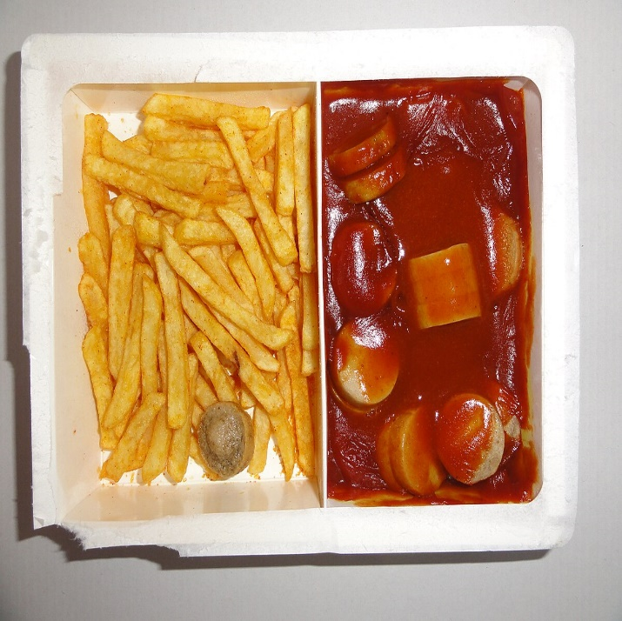
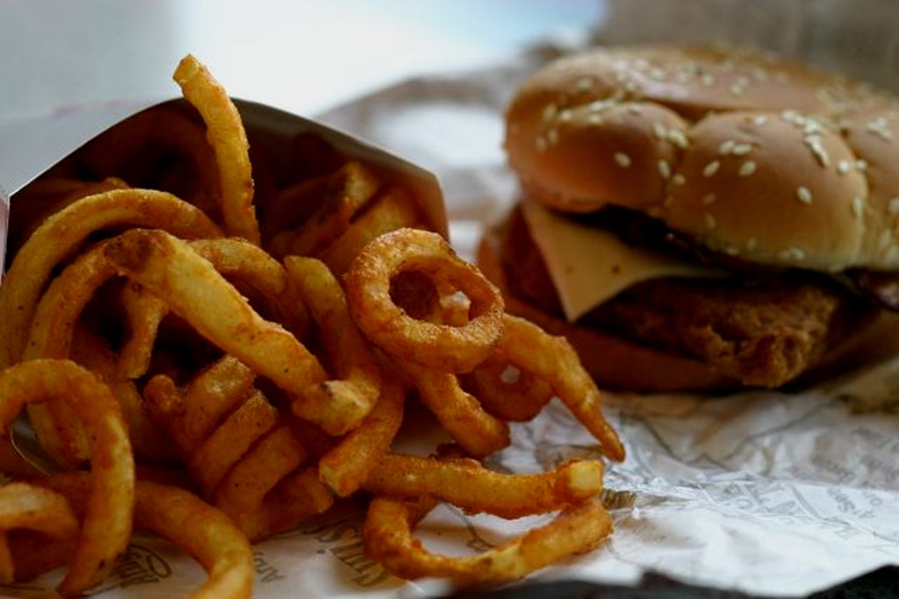
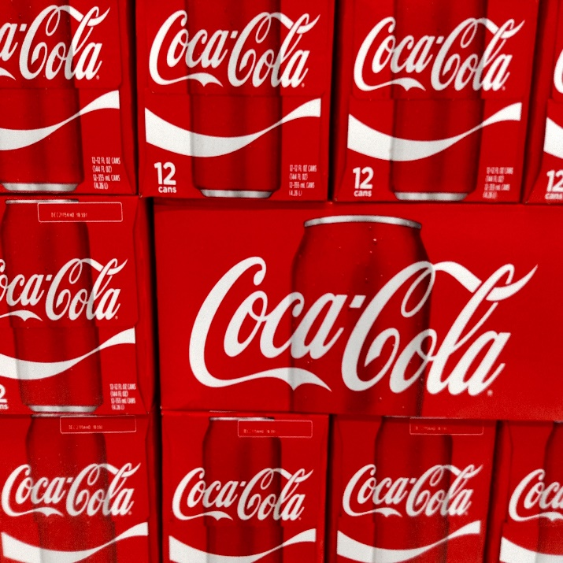
Einfluss der Ernährung auf die Gesundheit
Hochverarbeitete Lebensmittel
Abbildung. 5: Zuckerwürfel
Abbildung 8: Fertigmahlzeit
Abbildung. 6: Fast Food
Abbildung 7: Softdrink
Notes:
„Grundsätzlich werden Lebensmittel und Getränke, deren Rohstoffe viele Verarbeitungsprozesse durchlaufen haben, als stark verarbeitete Lebensmittel bezeichnet. Je nach Rezeptur enthalten sie weitere, insbesondere energiereiche Zutaten wie gesättigte Fettsäuren und Zucker sowie Zusatzstoffe wie Aromen, Konservierungsmittel und Farbstoffe. Der Anteil an essenziellen Inhaltsstoffen wie Vitaminen, Mineralstoffen, Ballaststoffen und sekundären Pflanzenstoffen ist dagegen oft gering.“ (Deutsche Gesellschaft für Ernährung [DGE], 2023)
Hochverarbeitete Lebensmittel stehen in starkem Verdacht Übergewicht/ Adipositas, Hypertonie, Diabetes mellitus Typ 2 und kardiovaskuläre Erkrankungen hervorzurufen. Um einen Zusammenhang zwischen einem Metabolischen Syndrom oder Allergien herzustellen ist die Datenlage zu schwach. (Bröder et al., 2023) Im Kindesalter wird Fast Food in einen starken Zusammenhang mit der Entwicklung von Adipositas gebracht (Robert Koch-Insitut [RKI], 2020). Generell ist Fast Food, zuckerhaltigen Getränken und Fertigmahlzeiten gemein, dass sie eine hohe Energiedichte bei gleichzeitig niedrigem Gehalt an Mikronährstoffen wie Vitaminen und Mineralstoffen haben. Grund dafür ist häufig der Zuckerzusatz in den meisten verarbeiteten Lebensmitteln. Zucker wird hier nicht nur zum Süßen eingesetzt, sondern trägt (in teilweise sehr geringen Mengen) u. a. zur Stabilisierung und Haltbarmachung, Frisch- und Feuchthaltung, Veränderung von Textur, Konsistenz und Farbe sowie zur allgemeinen Abrundung des Aromas bei. (Ernst et al., 2019)
Zuckerkonsum in DE
Die Zuckerzufuhr in DE liegt weit über der Empfehlung von 10% des Gesamtenergiebedarfs.
Jugendliche und junge Erwachsene zwischen 15 und 18 bzw. 19 und 24 Jahren haben die höchste Zufuhr an Zucker: bei 15-18-jährigen liegt diese bei 17,8 %, bei 19-24-jährigen bei 18,5 % der Gesamtenergiezufuhr.
Mit zunehmenden Alter nimmt die Zuckerzufuhr ab.
Süßwaren sind mit 36 % Hauptquelle für Zuckerzufuhr.
Fruchtsäfte und Nektare haben einen Anteil von 26 %, Limonaden von 12% der Zuckerzufuhr.
Eine hohe Zuckerzufuhr führt dementsprechend zu positiven Energiebilanz und damit zu einem gesteigerten Adipositasrisiko.
Zusätzlich besteht ein erhöhtes Diabetes mellitus Typ 2 Risiko.
In DE sind 29 % der erwachsenen Frauen und 43,8 % der Männer von Präadipositas betroffen, 23,9 % bzw. 23,3 % von Adipositas.
15,4 % der 3-17-jährigen leiden an Übergewicht und 5,9 % an Adipositas.
Begleit- bzw. Folgeerkrankungen von Adipositas, neben Diabetes mellitus Typ 2, sind Dyslipoproteinämien, kardiovaskulären Erkrankungen, Krebserkrankungen, Fettleber und degenerativen Gelenkerkrankungen.
(Ernst et al., 2019)
Zuckergesüßte Getränke
Gesüßte Getränke stehen besonders bei Kindern und Jugendlichen mit Gewichtszunahme in Verbindung.
beim Konsum von gesüßten Getränken findet eine unzureichende Sättigungskontrolle des Körpers hinsichtlich der Nahrungsenergie statt.
Durch das fehlende Sättigungsgefühl kommt es so zu hoher Gesamtenergiebilanz.
Zuckergesüßte Getränke führen zudem unabhängig von der Energiebilanz zu einem erhöhten Diabetes mellitus Typ 2 Risiko.
(Ernst et al., 2019)
Menschen aus schwierigen sozioökonomischen Bedingungen konsumieren wesentlich häufiger zuckergesüßte Getränke als Menschen mit höherem sozialem Status.
Der Konsum gesüßter Getränke ist im Kindesalter zusätzlich mit adipositasbegünstigenden Verhaltensweisen wie einem hohen Fernsehkonsum oder einem hohen Konsum energiedichter Snacks verbunden.
20 % der Kinder und Jugendlichen konsumieren täglich zuckerhaltige Erfrischungsgetränke - bei Mädchen beträgt der Anteil 17 % und bei Jungen 22 %. Mit zunehmendem Alter steigen die Anteile bei Mädchen und Jungen.
In der Altersgruppe der 3-6-jährigen konsumieren 10 % der Mädchen und 13 % der Jungen täglich zuckerhaltige Erfrischungsgetränke, in der Altersgruppe der 14-17-jährigen sind es 21 % der Mädchen und 32 % der Jungen.
Der tägliche Konsum zuckerhaltiger Erfrischungsgetränke ist vor allem bei Kindern und Jugendlichen aus niedrigen sozialen Statusgruppen verbreitet.
(RKI, 2020)
Fast Food/ Fertigmahlzeiten
Fast Food erhöht ebenfalls das Adipositas-Risiko.
Fast Food wird oft mit zuckerhaltigen Getränken konsumiert.
2014–2017 ermittelt die Studie zur Gesundheit von Kindern und Jugendlichen in Deutschland (KIGGS), dass fast ein Drittel (31 %) der Kinder und Jugendlichen mehr als zwei Portionen Fast Food pro Woche isst.
In der Altersgruppe der 3-6-jährigen nehmen 10 % der Mädchen und 15 % der Jungen mehr als zwei Portionen Fast Food pro Woche zu sich.
(RKI, 2020)
Problematisch ist hierbei der Gewöhnungseffekt gegenüber dem Fett- und Zuckergehalt von Speisen.
Der Fett- und Zuckerkonsum gemeinsam lösen eine Dopamin-Ausschüttung aus.
Mit der Zeit ergibt sich bei gleichem Zucker- und Fettgehalt eine verminderte Dopamin-Ausschüttung.
(Thanarajah et al., 2019)
Überleitung: In den vergangenen Jahren geht der Trend bei vielen Menschen immer mehr in Richtung pflanzenbasierte Ernährung…

Slide 21

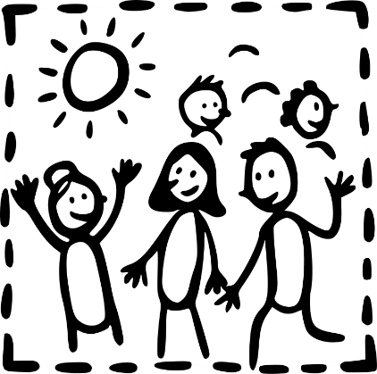

Ausgewogene, pflanzenbasierte Ernährung
Einfluss der Ernährung auf die Gesundheit
Vorteile
Jugend
Fleischersatzprodukte
Verringert Krankheitsrisiko
Reduziert Umweltbelastung, (Emissionen, Wasserverbrauch, Landnutzung, usw.)
(DGE, o. J. a)
Im Vergleich mit der Gesamtbevölkerung ernähren sich doppelt so viele 15- bis 29-Jährige vegetarisch oder vegan.
Für viele junge Erwachsene ist der Verzicht auf Fleisch ein politisches Statement.
(Heinrich-Böll-Stiftung, BUND & Le Monde Diplomatique, 2021)
2017: Absatzmarkt 4,6 Milliarden $
Rein pflanzlicher Fleischersatz im Vergleich mit Rindfleisch: 90% weniger Treibhausgase; geringere Fläche und Wasserverbrauch.
Produkte jedoch stark verarbeitet und zahlreiche Zusatzstoffe.
(Heinrich-Böll-Stiftung, BUND & Le Monde Diplomatique, 2021)
Notes:
Vorteile einer pflanzenbasierten Ernährung
Verringert das Risiko für verschiedene Krankheiten, wie z. B. KHK, Typ-II-Diabetes, Adipositas.
Trägt zur Reduzierung der Umweltbelastung bei, da eine pflanzenbasierte Ernährung weniger Treibhausgase emittiert (außerdem weniger Wasser verbraucht, weniger Landnutzung benötigt, usw.).
Regionale und saisonale Lebensmittel verringern darüber hinaus den Ausstoß von Treibhausgasen (da weniger Transport und Lagerung).
(DGE, o. J. a)
Jugend (Befragung 2020 von 1227 jungen Deutschen)
13 % der jugendlichen und jungen Erwachsenen ernährt sich fleischlos.
25 % bezeichnen sich als Flexitarier, welche nur manchmal Fleisch essen.
Selbst von denen, die sich vegetarisch ernähren, gibt rund die Hälfte an, dass ihnen Fleisch gut schmeckt.
Fleischkonsum ist stark mit der politischen Einstellung verknüpft: Wer wenig Fleisch konsumiert, ist umwelt- und insbesondere ernährungs- und tierschutzbewusster. 75 % der Veganer*innen und 50% der Vegetarier*innen sieht sich als Teil der Klimaschutzbewegung.
Was diese Generation eint (egal welche Ernährungsform), ist die Ablehnung der heutigen Form der Tierhaltung. Fast niemand der Befragten findet sie in Ordnung.
(Heinrich-Böll-Stiftung, BUND & Le Monde Diplomatique, 2021)
Fleischersatzprodukte
Alternativen zur Milch stoßen generell auf eine höhere Akzeptanz als Ersatzprodukte für Fleisch und Wurst, doch diese sieht 1/3 der Jugendlichen als positiv an.
Der Hersteller Rügenwalder Mühle machte im Juli 2020 erstmals mehr Umsatz mit veganen und vegetarischen Fleischalternativen als mit klassischem Aufschnitt oder Teewurst - und das, obwohl das Familienunternehmen erst 2014 in die Produktion von Veggie-Fleisch und -Wurst eingestiegen ist.
Die Auswirkungen auf Umwelt und Gesundheit von In-Vitro-Fleisch (im Labor gezüchtetes Fleisch) sind bislang noch schwer abzuschätzen, da die Forschung ganz am Anfang steht.
(Heinrich-Böll-Stiftung, BUND & Le Monde Diplomatique, 2021)
Doch es gibt auch Nachteile!
Fleischersatzprodukte sind hochverarbeitet und haben meistens einen hohen Fett-, Zucker- und Salz-Anteil.
Hoch verarbeitete Lebensmittel erhöhen daher das Risiko von ungewöhnlich hohe Lipidspiegel im Blut (Dyslipidämie), Arteriosklerose, Bluthochdruck, Insulinresistenz, Fettleibigkeit und Stoffwechselstörungen → alles Risikofaktoren für kardiovaskuläre Erkrankungen und zerebrovaskuläre Erkrankungen.
Nimmt der Verzehr von hochverarbeiteten Lebensmittel um 10% bei einem Menschen zu, steigt auch das Risiko an kardiovaskulären Erkrankungen zu leiden um 5 %, die Wahrscheinlichkeit daran zu sterben sogar um 12 %.
(Rauber, 2024)
Vegane Ernährung kann zu einem Mangel an Mikronährstoffen Vitamin B2, B12, D, Jod, Zink, Calcium und Selen führen (WHO, 2021b).
Überleitung: Auch in der Wissenschaft, vor allem im Bereich der Ernährungswissenschaft, ist die Zusammensetzung unserer Nahrung und Mahlzeiten stets von hohem Interesse. Es gibt viele Konzepte zu ausgewogener und gesunder Ernährung. Eines der neueren Konzepte ist die Planetary Health Diet (PHD), die wir uns im Folgenden etwas genauer anschauen wollen…

Slide 22
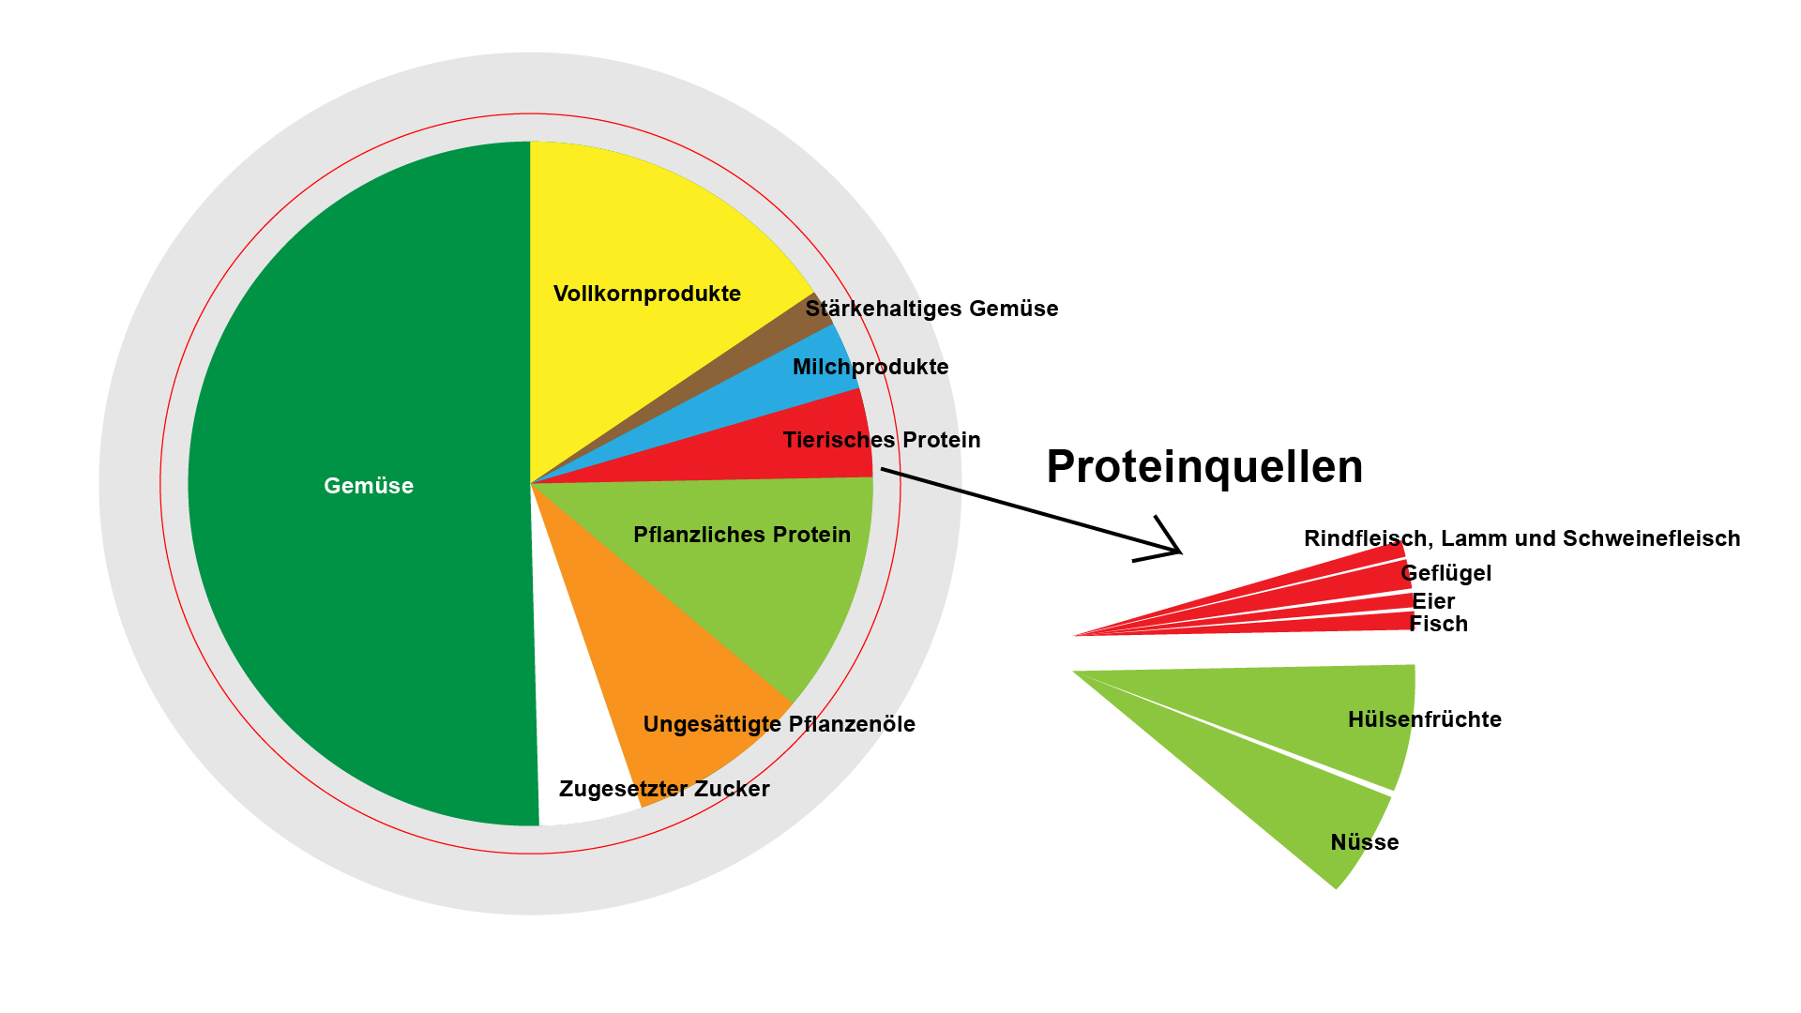
Planetary Health Diet
Einfluss der Ernährung auf die Gesundheit
Abbildung 9: Planetary Health Diet
Notes:
Die Planetary Health Diet ist eine Ernährungsstrategie, die von der EAT-Lancet-Kommission entwickelt wurde. Sie zielt darauf ab, die Gesundheit der Menschen und die Nachhaltigkeit unseres Planeten zu fördern. Die EAT-Lancet-Kommission ist eine globale wissenschaftliche Initiative, die 2019 von der EAT Foundation und The Lancet gegründet wurde.
Die Ernährung ist der stärkste Hebel zur Optimierung der menschlichen Gesundheit und der ökologischen Nachhaltigkeit der Erde.
Allerdings bedrohen Lebensmittel derzeit sowohl die Menschen als auch den Planeten.
Eine immense Herausforderung für die Menschheit ist die Versorgung unserer wachsenden Weltbevölkerung mit einer gesunden, nachhaltigen Ernährung.
Mehr als 820 Millionen Menschen haben noch immer nicht genug zu essen – viele weitere konsumieren hingegen entweder minderwertige Lebensmittel oder sind überernährt.
Ungesunde Ernährung stellt heutzutage eine größeres Risiko für Sterblichkeit dar, als ungeschützter Sex, Alkohol-, Drogen- und Tabakkonsum zusammen.
Die globale Nahrungsmittelproduktion bedroht die Klimastabilität und überschreitet planetare Grenzen.
Sollte also nicht gehandelt werden, wird ein Großteil der Bevölkerung an Unterernährung und an eigentlich vermeidbaren Krankheiten leiden – die Sustainable Development Goals (SDGs – siehe Modul 1) könnten somit nicht erreicht werden.
(EAT-Lancet Commission, 2019)
Eine Ernährung nach der Planetary Health Diet würde etwa zur Hälfte aus Gemüse und Obst bestehen; die andere Hälfte, sollte, gemessen am Kaloriengehalt, hauptsächlich aus Vollkornprodukten, pflanzlichen Eiweißquellen, ungesättigten Pflanzenölen und (optional) bescheidenen Mengen an tierischen Eiweißquellen bestehen (EAT-Lancet Commission, 2019).
Prof. Walter Willett von der Harvard Universität betont, dass sich der weltweite Verbrauch von Obst, Gemüse, Nüssen und Hülsenfrüchten verdoppeln und der Konsum von Lebensmitteln wie rotem Fleisch und Zucker um mehr als 50 % reduzieren muss, um sowohl gesundheitliche als auch ökologische Vorteile zu schaffen (Willett & Skerrett, 2017).

Slide 23

Einfluss der Ernährung auf die Gesundheit
Planetary Health Diet: So können wir mit unserer Ernährung das Klima retten | Quarks
https://www.youtube.com/watch?v=WCQaM0gwsLk

Slide 24



















Einfluss der Ernährung auf die Gesundheit
Planetary Health Recipes
https://eatforum.org/eat-lancet/recipes/
Notes:
Auf der Website der EAT-Lancet-Kommission gibt es auch Rezepte, die auf die Planetary Health Diet ausgerichtet sind.
Es geht, wie bereits erwähnt, um einen ausgewogene Ernährung mit Obst, Gemüse, Vollkornprodukten und pflanzlichen Proteinen, während natürlich auch Fleisch, Fisch und Milchprodukte integriert werden.
https://eatforum.org/eat-lancet/recipes/
Aber auch auf den Homepages von Supermärkten und Krankenkassen oder in deutschsprachigen Foren und Blogs lassen sich mittlerweile zahlreiche Rezepte zur Planetary Health Diet finden. Hier lohnt es sich, einfach ein bisschen im Internet zu recherchieren.
Überleitung: Auch von der Deutschen Gesellschaft für Ernährung (DGE) gibt es Empfehlungen, wie man bunt und gesund essen kann und gleichzeitig die Umwelt schonen…

Slide 25
In Bewegung bleiben und auf das Gewicht achten
Am besten Wasser trinken
Obst und Gemüse – viel und bunt
Mahlzeiten genießen
Hülsenfrüchte und Nüsse regelmäßig essen
Empfehlungen der Deutschen Gesellschaft für Ernährung (DGE)
Süßes, Salziges und Fettiges, besser stehen lassen
Vollkorn ist die beste Wahl
(DGE, o. J. b)
Fleisch und Wurst – weniger ist mehr
Pflanzliche Öle bevorzugen
Fisch jede Woche
Milch und Milchprodukte jeden Tag
Notes:
Am besten Wasser trinken
„Trinken Sie rund 1,5 Liter jeden Tag, am besten Wasser oder andere kalorienfreie Getränke wie ungesüßten Tee. Trinkwasser aus der Leitung ist ein frisches, sicheres und einfach verfügbares Lebensmittel. Zuckergesüßte und alkoholische Getränke sind nicht empfehlenswert“ (DGE, o. J. b).
Obst und Gemüse – viel und bunt
„Obst und Gemüse liefern reichlich Vitamine, Mineralstoffe, Ballaststoffe sowie sekundäre Pflanzenstoffe. Sie sind gut für die Gesundheit und tragen zur Sättigung bei. Genießen Sie mindestens fünf Portionen Obst und Gemüse pro Tag, am besten in ihrer jeweiligen Erntesaison“ (DGE, o. J. b).
Hülsenfrüchte und Nüsse regelmäßig essen
„Hülsenfrüchte wie Erbsen, Bohnen und Linsen sind reich an Eiweiß, Vitaminen, Mineral- und Ballaststoffen sowie sekundären Pflanzenstoffen. Nüsse liefern zusätzlich lebensnotwendige Fettsäuren und sind gut für die Herzgesundheit. Verzehren Sie mindestens einmal in der Woche Hülsenfrüchte und täglich eine kleine Handvoll Nüsse“ (DGE, o. J. b).
Vollkorn ist die beste Wahl
„Bei Getreideprodukten wie Brot, Nudeln, Reis und Mehl ist die Vollkornvariante die beste Wahl für die Gesundheit. Lebensmittel aus Vollkorn sättigen länger und enthalten mehr Vitamine und Mineralstoffe als Weißmehlprodukte. Insbesondere die Ballaststoffe im Vollkorn senken das Risiko für viele Krankheiten“ (DGE, o. J. b).
Pflanzliche Öle bevorzugen
„Pflanzliche Öle sind reich an lebensnotwendigen Fettsäuren und Vitamin E. Bevorzugen Sie beispielsweise Rapsöl und daraus hergestellte Margarine. Empfehlenswert sind außerdem Walnuss-, Lein-, Soja- und Olivenöl“ (DGE, o. J. b).
Milch und Milchprodukte jeden Tag
„Milch und Milchprodukte liefern insbesondere Eiweiß, Calcium, Jod, Vitamin B2 und Vitamin B12 und unterstützen die Knochengesundheit. Werden pflanzliche Milchalternativen verwendet, ist auf die Versorgung mit Calcium, Jod, Vitamin B2 und Vitamin B12 zu achten“ (DGE, o. J. b).
Fisch jede Woche
„Fette Fische wie Lachs, Makrele und Hering liefern wertvolle Omega-3-Fettsäuren. Seefisch wie Kabeljau oder Seelachs enthält zudem Jod. Essen Sie ein- bis zweimal Fisch pro Woche“ (DGE, o. J. b).
Fleisch und Wurst – weniger ist mehr
„Fleisch enthält gut verfügbares Eisen sowie Selen und Zink. Zu viel Fleisch von Rind, Schwein, Lamm und Ziege und insbesondere Wurst erhöhen das Risiko für Herz-Kreislauf-Erkrankungen und Dickdarmkrebs. Die Produktion von Fleisch und Wurstwaren belastet die Umwelt deutlich stärker als die von pflanzlichen Lebensmitteln. Wenn Sie Fleisch und Wurst essen, dann nicht mehr als 300 g pro Woche“ (DGE, o. J. b).
Süßes, Salziges und Fettiges – besser stehen lassen
„Zucker, Salz und Fett stecken oft „unsichtbar“ in verarbeiteten Lebensmitteln wie Wurst, Gebäck, Süßwaren, Fast Food und Fertigprodukten. Wird hiervon viel gegessen, steigt das Risiko für Übergewicht, Bluthochdruck, Herz-Kreislauf-Erkrankungen und Typ-2-Diabetes“ (DGE, o. J. b).
Mahlzeiten genießen
„Lassen Sie sich Zeit beim Essen und gönnen Sie sich eine Pause. Langsames und bewusstes Essen fördert zudem das Sättigungsgefühl. Gemeinsam essen tut gut“ (DGE, o. J. b).
In Bewegung bleiben und auf das Gewicht achten
„Ernährung und körperliche Aktivität gehören zusammen. Tägliche Bewegung und ein aktiver Alltag fördern die Knochengesundheit und senken das Risiko für die Entwicklung von Übergewicht sowie für viele weitere Krankheiten“ (DGE, o. J. b).
Überleitung: Für Pflegekräfte ist es gar nicht immer so einfach, passende, ausgewogene und gesunde Mahlzeiten zu finden, die sich mit ihrer Tätigkeit im Schichtdienst vereinbaren lassen und nicht zu viel zeitlichen Aufwand bei der Vorbereitung benötigen…

Slide 26
Einfluss der Ernährung auf die Gesundheit
Gesunde Ernährung im Schichtdienst
Durch Schicht- und Nachtarbeit kommt der natürliche Rhythmus aus dem Gleichgewicht.
Die Ernährung im Schicht- und Nachdienst orientiert sich an den Empfehlungen der DGE.
Frühschicht: morgens zuhause ausgewogen frühstücken, vormittags ggf. Zwischenmahlzeit, Mittagessen auf der Arbeit → z. B. Overnight-Oats, Chia-Pudding oder Rührei-Muffins
Spätschicht: Frühstück und Mittagessen zuhause, nachmittags ggf. Zwischenmahlzeit, Abendessen zur gewohnten Zeit auf der Arbeit. → z. B. One-Pot-Pasta, Ofengemüse mit Lachs oder Nudelsalat im Glas
Nachtschicht: zuvor ausgewogenes Abendessen, nachts eher leichte Snack, vor dem Schlafen noch ein leichtes Frühstück. → z. B. Gemüse-Hühnchen-Wraps, Sandwich mit Gemüse/ Salat und als Snacks Obst und Nüsse, Energie-Balls oder Bananenbrot
(DGE 2024, 2025)
Notes:
In Deutschland sind Schicht- und Nachtarbeit fester Bestandteil des Arbeitsalltags – auch bei Pflegfachpersonen. Hierdurch kommt es zu verschobenen Schlaf- und Wachphasen, aber auch zur Verschiebung gewohnter Essenszeiten. Ein wichtige Größe ist hierbei der zirkadiane Rhythmus (= innere Uhr, die bestimmt, wann wir wach sind und wann wir schlafen). Durch den verschobenen Rhythmus bei Schichtarbeit kommt dieser Rhythmus aus dem Gleichgewicht. Vor allem während der Nachtarbeit versucht der Körper zwar, sich an den veränderten Rhythmus anzupassen, jedoch ist eine vollständige Anpassung nur selten möglich. Oft bleibt die Frage während der Schicht: Was und wann esse ich? (DGE, 2024)
Studien haben gezeigt, dass vor allem in Nachtschichten zuckerhaltige und fettreiche Snacks sowie zuckerhaltige Getränke äußerst beliebt sind. (DGE, 2024)
„Die Ernährungsempfehlungen für Schicht- und Nachtarbeitende unterscheiden sich nicht wesentlich von denen für Tagarbeitende. Der Energie- und Nährstoffbedarf ist identisch, nur die Mahlzeitenverteilung unterschiedet sich.“ (DGE, 2024, S. 48)
Von der DGE werden als Basis pflanzliche Lebensmittel wie Gemüse und Salat, Obst und Getreide, Getreideprodukte (v. a. Vollkorn) und Kartoffeln empfohlen. Ausreichend Flüssigkeit (v. a. Wasser, ungesüßte Tees) wirkt sich zusätzlich positiv auf die Verdauung aus. Zusätzlich soll mit kleinen Mengen an tierischen Produkten (Milch/ Milchprodukte, Fleisch, Wurst, Fisch und Eier) ergänz und auf pflanzliche Öle zurückgegriffen werden.
Für die Nachtschicht werden vor allem gesunde Snacks empfohlen, z. B. kleine, vorbereitete Mahlzeiten aus Obst und Gemüse (teils roh, teils gegart). (DGE, 2024)
Frühschicht
Vor der Frühschicht solltest man ausgewogenen zuhause frühstücken.
Wenn der Zeitraum zwischen Frühstück und Mittagessen zu lang wird, wird auch vormittags eine Zwischenmahlzeit empfohlen.
Das Mittagessen sollte in der Mittagszeit auf der Arbeit gegessen und nur in Ausnahmefällen auf den Nachmittag verschoben werden.
Je nach persönlichen Vorlieben ist nachmittags eine kleine Zwischenmahlzeit möglich.
Das Abendessen soll zur gewohnten Zeit stattfinden.
(DGE, 2025)
→ Ideen für Mahlzeiten im Frühdienst auf Basis der DGE-Empfehlungen: z. B. Overnight-Oats, Chia-Pudding oder Rührei-Muffins.
Spätschicht
In der Spätschicht sollten Frühstück und Mittagessen vor dem Dienst zuhause eingenommen werden.
Wenn die Konzentrationsfähigkeit während der Spätschicht nachlässt, wird bedarfsweise am Nachmittag eine Zwischenmahlzeit empfohlen.
Das Abendessen soll dann wieder zur gewohnten Zeit auf der Arbeit eingenommen werden.
(DGE, 2025)
→ Ideen für Mahlzeiten im Spätdienst auf Basis der DGE-Empfehlungen: z. B. One-Pot-Pasta, Ofengemüse mit Lachs oder Nudelsalat im Glas.
Nachtschicht
Vor Beginn der Nachtschicht bietet sich ein ausgewogenes Abendessen an.
Die Nachtverpflegung sollte möglichst leicht und gut bekömmlich sein, z. B. in Form von leichten Gemüsesuppen oder Sandwiches.
Die Mahlzeiten, v. a. nach 0 Uhr, sollten sich von der Portionsgröße an einem Snack orientieren.
Ein leichtes Frühstück nach der Nachtschicht hilft dabei, möglichem Hungergefühl während des Schlafens entgegenzuwirken.
(DGE, 2025)
→ Ideen für Mahlzeiten im Nachtdienst auf Basis der DGE-Empfehlungen: z. B. Gemüse-Wraps, Sandwich mit Gemüse/ Salat und als Snacks Obst und Nüsse, Energie-Balls oder Bananenbrot.

Slide 27
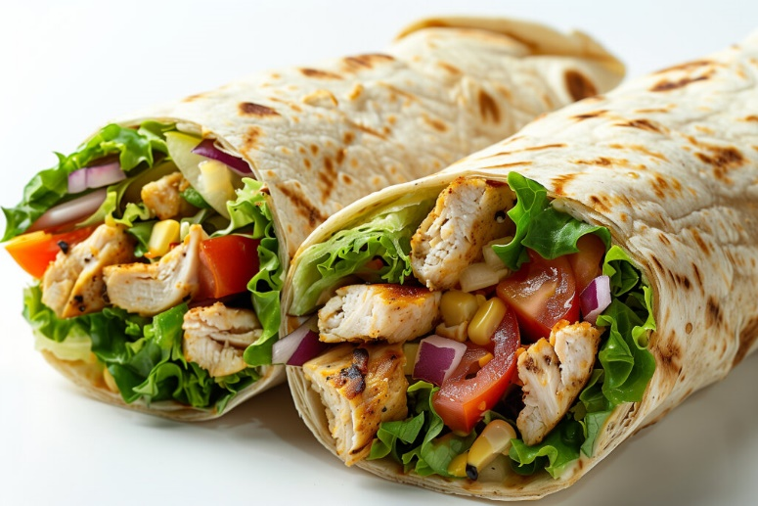

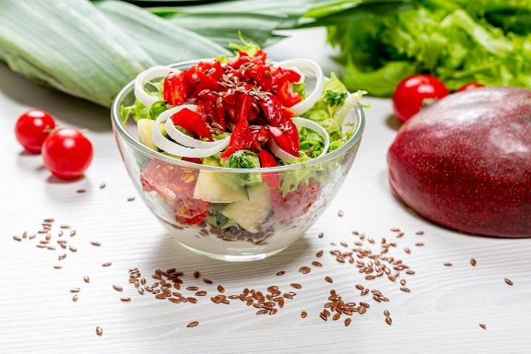
Einfluss der Ernährung auf die Gesundheit
Gesunde Ernährung im Schichtdienst
zahlreiche Informationen zum Thema Ernährung und Arbeit: https://www.jobundfit.de/
Sammlung an Rezeptideen, speziell konzipiert für Pflegefachpersonen von der Berufsgenossenschaft für Gesundheitsdienst und Wohlfahrtspflege (BGW): https://www.bgw-online.de/bgw-online-de/service/medien-arbeitshilfen/medien-center/rezeptideen-fuer-eine-gute-ernaehrung-112528
Zusammenstellung von Rezepten für den Berufsalltag von der Barmer Krankenkasse: https://www.barmer.de/resource/blob/1023494/b651a15a4a93a421f9e36746101b5e59/barmer-lieblingsrezepte-barrierefrei-60125-data.pdf
Eine weitere Recherche lohnt sich!
Abbildung 11: Wrap
Abbildung 12: Energy Balls
Abbildung 10: Salat
Notes:
Unter https://www.jobundfit.de/ finden sich zahlreiche Informationen zum Thema Ernährung und Arbeit.
Von der Berufsgenossenschaft für Gesundheitsdienst und Wohlfahrtspflege (BGW) gibt es eine großzügige Sammlung an Rezeptideen, speziell konzipiert für Pflegefachpersonen: https://www.bgw-online.de/resource/blob/112528/5eebf4e2b3e1d4cf7ec86bb6170c4358/bgw30-00-116-rezeptideen-fuer-eine-gute-ernaehrung-data.pdf
Von der Barmer Krankenkasse gibt es ebenfalls eine Zusammenstellung von Rezepten für den Berufsalltag: https://www.barmer.de/resource/blob/1023494/b651a15a4a93a421f9e36746101b5e59/barmer-lieblingsrezepte-barrierefrei-60125-data.pdf
Eine weitere Recherche lohnt sich…
Überleitung: Nachdem wir schon vieles über Ernährung und ihre Zusammenhänge zur menschlichen und globalen Gesundheit gehört haben, wollen wir uns noch ein paar ökonomische und soziale Einflüsse der Ernährung bzw. der Nahrungsmittelindustrie anschauen…

Slide 28
Einfluss der Ernährung auf Nachhaltigkeit
Ökonomisch
Sozial
Lebensmittelverschwendung
Neben den Vorteilen für die menschliche Gesundheit könnte die Einführung pflanzenbasierter Ernährung zu Einsparungen von Milliarden Euro im Gesundheitswesen in ganz Europa führen. (WHO, 2021b)
Fleischkonsum wird mit Männlichkeit assoziiert.
Deutschland ist in der Fleischproduktion ein Billiglohnland. (Heinrich-Böll-Stiftung, BUND & Le Monde Diplomatique, 2021)
Überall auf der Welt sichern vor allem Frauen die Ernährung ihrer Familien. (Brot für die Welt, o. J.)
Notes:
Ökonomisch
Lebensmittelverschwendung:
Ca. 11 Millionen Tonnen Lebensmittel landen in Deutschland pro Jahr im Müll (Stand: 2021).
60 % davon entstehen in Privathaushalten, das ergibt 79 kg Lebensmittelabfall pro Person.
Weggeworfen werden vor allem Obst und Gemüse (35 %) und Brot und Backwaren (13 %)
Darunter fallen auch frische, noch genießbare Lebensmittel.
Je jünger die Personen, desto mehr potenziell verwertbare Lebensmittel werden weggeworfen.
Sparpotential wäre möglich, z. B. durch bessere Einkaufsplanung und passende Zubereitung von Mahlzeiten.
(BMEL, 2024b)
Entlang der gesamten Wertschöpfungskette verenden zudem Tiere und es werden hunderttausende Tonnen Fleisch vergeudet. Die Verschwendung von Ressourcen für deren Produktion ist enorm. Auch ohne pandemische Ereignisse sterben allein in Deutschland Jahr für Jahr fast 100 Millionen Tiere, ohne dass ihr Fleisch verzehrt wird. Dies sind zum einen Tiere, die während der Mast verenden oder aus wirtschaftlichen Gründen getötet und beseitigt werden, z. B. männliche Milchrasse-Kälber oder männliche Küken, da sie nicht genug Fleisch ansetzen. Seit dem 1. Januar 2022 ist das routinemäßige Kükentöten verboten.
Zum anderen führen schlechte Haltungsbedingungen und auf Hochleistung gezüchtete Rassen dazu, dass Tiere während der Aufzucht sterben. So liegt der Verlust von Ferkeln bei etwa 16 %; das sind rund 8,6 Millionen tote Tiere pro Jahr.
Außerdem werden nicht alle Teile der Tiere verzehrt → viel Schlachtabfall.
Wir leben in einer Wegwerfgesellschaft: Dies liegt auch daran, dass Fleisch als Lebensmittel infolge der vergleichsweise günstigen Preise eine immer geringere Wertschätzung erfährt.
(Heinrich-Böll-Stiftung, BUND & Le Monde Diplomatique, 2021)
Einsparungen im Gesundheitssystem:
Übermäßiger Fleischkonsum belastet die Gesundheitssysteme; es wird beispielsweise geschätzt, dass im Jahr 2020 weltweit 2,4 Millionen Todesfälle und etwa 240 Millionen Euro an Gesundheitskosten auf den übermäßigen Verzehr von rotem und verarbeitetem Fleisch zurückzuführen waren (WHO, 2021b).
Sozial
Fleisch = männlich:
Zu solchem Denken kommt es durch gesellschaftliche Normen und Werte sowie die sozialen und materiellen Bedingungen, in denen das Ernährungsverhalten erlernt und praktiziert wird.
Hinzu kommt, dass Fleisch rund um den Globus eine hohe soziokulturelle Symbolik hat.
Marketing und Werbung setzen genau dort an.
(Heinrich-Böll-Stiftung, BUND & Le Monde Diplomatique, 2021)
Schlachthöfe in Deutschland:
Der Erfolgsfaktor von Schlachthöfen: niedrige Arbeitskosten!
Von den rund 90.000 beschäftigen Menschen waren 2/3 vor Corona über Werkverträge oder Arbeitnehmerüberlassung angestellt.
Viele Beschäftigte kommen aus Mittel- und Osteuropa.
Es herrscht gesetzlicher Mindestlohn. Viele müssen für Unterkünfte im Mehrbettzimmer bis zu 300 € Miete/ Monat zahlen, außerdem Kosten für Schutzausrüstung oder Arbeitsmaterial.
Wer sich gewerkschaftlich organisiert, wird kurzfristig gekündigt.
Es gibt nur noch ein Prozent Azubis in Schlachthöfen.
(Heinrich-Böll-Stiftung, BUND & Le Monde Diplomatique, 2021)
Die aktuelle Lage der Menschen wird ausgenutzt, z. B. der Ukraine Krieg: Im polnischen Grenzort Przemyśl verteilt Deutschlands größter Schlachtbetrieb Tönnies Handzettel, mit denen Ukrainer*innen, die vor dem Krieg geflüchtet sind, als Produktionshelfer angeworben werden sollen. Diese können die Zustände und die Problematik der Situation in ihrer aktuellen Lage gar nicht richtig einordnen.
Bereits 2015 hatte Tönnies während der Flüchtlingskrise ein ähnliches Verhalten gezeigt. Die Notlage der Menschen wurde ausgenutzt, um sie in prekären Arbeitsverhältnissen anzustellen.
(Bongen & Friedrich, 2022)
Arbeitsminister Heil erließ zum 01.01.2021 ein Gesetz: Ende 2020 erging ein gesetzliches Verbot von Werkverträgen; damit einhergehend kam es zu häufigeren Kontrollen des Arbeitsschutzes durch Behörden; Mitarbeitende schilderten, dass sich die Situation insgesamt gebessert habe, es aber teilweise noch Ängste davor gebe, aufgrund von Schmerzen durch die harte Tätigkeit zum Arzt zu gehen, da mit Kündigungen zu rechnen sei. (Götzke, 2022)
Frauen als Ernährerinnen:
Bäuerinnen sind oft nicht anerkannt, da Landwirtschaft weltweit männlich geprägt ist. Patriarchale Strukturen erschweren oder unterbinden gar ihre Teilhabe und machen die Arbeit der Frauen unsichtbar. Die damit verbundene strukturelle Benachteiligung verhindert, dass Frauen all ihre Potenziale und Fähigkeiten zur Überwindung des Hungers einsetzen können. (Brot für die Welt, o. J.)
Überleitung: Themen wie Lebensmittelverschwendung, Vorteile pflanzenbasierter Ernährung, Bezug von nachhaltig produzierten Lebensmittel, usw. sind auch bereits im Gesundheitswesen angekommen. Lassen Sie uns einen Blick auf ein paar Beispiele aus der Praxis werfen…

Slide 29

Ernährung, Gesundheit und Klima
Good Practice
Krankenhaus Salem, Heidelberg:
Mittwoch ist „vegetarischer Tag“ (Krankenhaus Salem, o. J.)
Johannesstift Diakonie und Krankenhaus Waldfriede, Berlin:
Einführung eines Planetary Health Speiseplans
Mehr Obst, Gemüse und pflanzliche Produkte
(Johannesstift Diakonie, 2024)
Rehabilitationsklinik Bad Fallingbostel:
Kampagne „Zu gut für die Tonne!“ (Abfallmanager Medizin, 2020)
Notes:
Krankenhaus Salem, Heidelberg:
„Jeden Tag gibt es ein vegetarisches Menü zur Auswahl. Außerdem ist Mittwoch unser „vegetarischer Tag“ – alle drei Menüs der Speisekarte werden fleischlos angeboten. Unsere Großküche kocht jeden Tag zwischen 250 bis 380 Mittagsgerichte – für die Krankenhäuser Salem sowie das St. Vincentius. Im Vergleich zu einer Fleischmahlzeit entstehen bei einem vegetarischen Gericht ca. 1,4 kg CO2-Äquivalente weniger. Durch die Einführung eines vegetarischen Tages pro Woche werden so auf ein Jahr hochgerechnet rund 31 Tonnen weniger CO2-Äquivalente verursacht.“ (Krankenhaus Salem, o. J.)
Johannesstift Diakonie und Krankenhaus Waldfriede, Berlin:
Die Ernährungsexperten der Einrichtungen orientierten sich bei der Entwicklung der Speisepläne stark an der Planetary Health Diet. Vor allem Obst, Gemüse und pflanzliche Produkte stehen auf dem Speiseplan. Tierische Produkte wie Milch, Eier und Fleisch werden reduziert. Außerdem werden vegetarische und vegane Optionen angeboten (Johannesstift Diakonie, 2024).
Rehabilitationsklinik Bad Fallingbostel:
Einfache Kampagne, große Wirkung: Die Patient*innen wurde mehrfach während ihres Aufenthalts an die folgenden drei Botschaften erinnert: 1. „Verlassen Sie nie den Speisesaal mit knurrendem Magen“, 2. „machen Sie sich den Teller nicht zu voll und gehen einmal öfter zum Buffet“ und 3. „geben Sie leere Teller zurück“. (Klinik Fallingbostel, o. J.). Durch diese einfache Maßnahme konnte der Lebensmittelabfall um 1/3 reduziert werden (Abfallmanager Medizin, 2020).
Die „Zu Gut für die Tonne!“ Kampagne ist eine Bundesweite Kampagne des Bundesministeriums für Ernährung und Landwirtschaft (BMEL). Es existiert auch eine App, in der man Reste-Rezepte generieren kann, d. h.: man gibt Lebensmittel in der App an, die als „Reste“ im Kühlschrank oder Vorratsschrank vorhanden sind und die App wählt aus ca. 800 Rezepten für die gewählten Zutaten ein passendes Gericht aus. (BMEL, 2025)

Slide 30
Ernährung, Gesundheit und Klima
Good Practice
Universitätsklinikum Tübingen:
Erstes Menü, das Patient*innen erhalten, ist immer vegetarisch
Seit 2023 vegane Menülinie in den Mensen
(Universitätsklinikum Tübingen, 2024)
Kliniken des Landschaftsverbands Westfalen-Lippe (LWL):
Frische Zubereitung von vegetarischen und fleischhaltigen Gerichten
Bioanteil ca. 24 %
(Dikken, 2021)
… und viele mehr!
Notes:
Universitätsklinikum Tübingen:
„Seit 2023 gibt es eine vegane Menülinie in den Mensen. Das erste Menü, das stationäre Patientinnen und Patienten am ersten Tag erhalten, ist seit März 2022 immer vegetarisch. Bis Ende 2023 konnten dadurch 7.632 Fleischmahlzeiten eingespart werden. Um Ressourcen zu sparen, wird zudem seit Januar 2022 in den Mensen das Mehrwegpfandsystem Recup und Rebowl verwendet.“ (Universitätsklinikum Tübingen, 2024).
Kliniken des Landschaftsverbands Westfalen-Lippe (LWL)
„In den Großküchen der LWL wird das Mittagessen täglich für Patienten, Mitarbeiter und Bewohner frisch zubereitet. Es gibt eine Auswahl zwischen vegetarischen und fleischhaltigen Gerichten. Jeden Mittwoch werden ausschließlich vegetarische Gerichte angeboten. Der Anteil an Bio-Lebensmitteln betrug 2019 fast 24%. Regionalität hat bei der Lieferanten- und Nahrungsmittelauswahl oberste Priorität. Zusätzlich werden in der eigenen Gärtnerei Gemüse und Kräuter angebaut.“ (Dikken, 2021, S. 18).

Slide 31

Pause
Notes:
15 Minuten Pause

Slide 32
Nachhaltigkeit in pflegerischen Mentoringgesprächen anleiten
Vorstellung und Impuls
Mentoring
Ernährung, Gesundheit und Klima
Transfer: Mentoringgespräche
Vertiefender/ optionaler Inhalt: Konsumverhalten

Slide 33

Szenario
Szenario als Erfahrungsbericht
https://av.tib.eu/media/72149
Notes:
Bevor wir mit einer Transferaufgabe und dem konkreten Praxisbezug beginnen, wollen wir uns einleitend ein Szenario anschauen, an dem wir anknüpfen werden…
Video: https://av.tib.eu/media/72149

Slide 34

Transfer: Mentoringgespräche
Knüpfen Sie am Szenario an, nehmen Sie die Rollen der Praxisanleiterin Frau Yildiz und des Praxisanleiters Herr Haddad ein
Führen Sie ein informelles Mentoringgespräch zum Thema
Die Praxisanleiterin stellt offene Fragen und fördert die Reflexion
Der Auszubildende reflektiert weitere Aspekte und entwickelt Ideen und mögliche Ansätze für Veränderungen
Anschließend Wechsel der Rollen
Zum Schluss: Reflexion und Feedback
Rollenfindung: ca. 10 Min.
Durchführung: ca. 30-45 Min.
Reflexion und Feedback: ca. 20 Min
Notes:
Transfer/ Praxisbezug: Übung eines Mentoringgesprächs
Einführung (ca. 10 Min.)
Zwei Personen sollen sich zusammenfinden
Jede Person nimmt eine Rolle ein: Praxisanleiterin Frau Yildiz/ Auszubildender Herr Haddad
Es findet eine kurze Einfindungszeit in die Rolle statt (Teilnehmende können sich auch Notizen machen)
Unterstützend kann das Szenario nochmal verschriftlicht gezeigt werden!
Bei ungerader Gruppenzahl kann eine Person Beobachter*in sein: analysiert das Gespräch, achtet auf Gesprächsführung und Inhalte
Wenn Räume zu Verfügung stehen, sollen sich die Teilnehmenden aufteilen
Durchführung (ca. 30-45 Min.)
Fr. Yildiz und Hr. Haddad führen ein Mentoringgespräch
Die Praxisanleiterin stellt offene Fragen und fördert die Reflexion
Der Auszubildende reflektiert weitere Aspekte und entwickelt Ideen und mögliche Ansätze für Veränderungen
Anschließend Wechsel der Rollen
Reflexion und Feedback (ca. 20 Min)
Gemeinsame Sammlung und Diskussion
Wie war es? Was lief gut? Was war schwierig?
Welche Erkenntnisse lassen sich in die Praxis übertragen?
Austausch zu Ideen und Tipps zwischen den Teilnehmenden.

Slide 35
Transfer: Mentoringgespräche
Die Praxisanleiterin Fr. Yildiz und der Auszubildende Hr. Haddad haben den ersten Teil ihrer Tour geschafft. Bis auf einen kleinen Zwischenfall beim Blutzucker des letzten Klienten gab es keinerlei besondere Ereignisse. Sie entscheiden sich, Ihre Mittagspause in der nahegelegenen lokalen Einkaufsmeile zu machen. Beide holen sich etwas zu essen und setzen sich in einen nahegelegenen Park.
Hr. Haddad: (schaut auf sein Tablett mit einem Salat und Wasser) „Eigentlich hätte ich mir wieder ein Fast-Food-Menü geholt, aber ich habe neulich ein Video von meinem Lieblingsinfluencer gesehen. Der hat erklärt, wie wichtig eine ausgewogene Ernährung ist – nicht nur für die eigene Gesundheit, sondern auch fürs Klima. Das hat mich inspiriert und ich dachte, ich probiere mal etwas Anderes aus.“
Fr. Yildiz: (nickt interessiert) „Klingt spannend! Merkst du schon einen Unterschied, wenn du deine Ernährung umstellst?“
Hr. Haddad: „Ich glaube schon. Ich habe das Gefühl, dass ich mich nach dem Essen nicht mehr so müde fühle. Aber es geht mir nicht nur ums eigene Wohlbefinden. Ich wusste gar nicht, wie groß der Einfluss unserer Ernährung auf die Umwelt ist. Zum Beispiel wie viel Wasser für die Fleischproduktion gebraucht wird. Irgendwie schockierend.“
Fr. Yildiz: (nachdenklich) „Ja, das stimmt. Darüber wird immer mehr gesprochen. Hast du noch andere Aspekte gehört, die dich überrascht haben? Und hast du schon eine Idee, wie du das langfristig für dich umsetzen kannst?“
Notes:
Verschriftlichung des Szenarios

Slide 36
Nachhaltigkeit in pflegerischen Mentoringgesprächen anleiten
Vorstellung und Impuls
Mentoring
Ernährung, Gesundheit und Klima
Transfer: Mentoringgespräche
Vertiefender/ optionaler Inhalt: Konsumverhalten

Slide 37
Konsumverhalten
„Wie beeinflusst unser Konsumverhalten die Umwelt??“
Diskutieren Sie…
Notes:
Vertiefende Inhalte bzw. optionaler Teil
Kann besprochen werden, wenn noch ausreichend Zeit zur Verfügung steht.
Beziehung zum Impuls des Moduls herstellen -> Welche Themen führen Sie in Gesprächen mit ihren Auszubildenden (beruflich/ privat)?
Sicher sind hier auch Themen zum Konsum aufgekommen!
Frage an die Gruppe: „Wie beeinflusst unser Konsumverhalten die Umwelt?“ (kurze offene Diskussion)
Überleitung: In den nachfolgenden Folien schauen wir uns das Konsumverhalten in unterschiedlichen Bereichen an und betrachten die Auswirkungen auf die Umwelt, die Menschen und die Wirtschaft...

Slide 38


Konsumverhalten
Elektronik
von Fortschritt
zu Müllbergen
Plastik
um uns
und in uns
Notes:
Elektronik:
1x im Jahr kaufen 35 % der Deutschen ein neues Smartphone. 37 % kaufen alle 2-3 Jahre ein neues. (Bitkom Research, 2025)
In den 27 EU-Staaten wanderten 2023 rund 5,0 Millionen Tonnen Elektro- und Elektronikschrott in den Müll (Statistisches Bundesamt [Destatis], 2025).
Global gesehen werden ca. 22,3 % recycelt (Baldé et al., 2024).
Viele Altgeräte liegen in Schubladen oder stehen in Wohnungen – diese sollten abgegeben und recycelt werden.
In Deutschland werden 84,5 % des gesammelten Elektroschrotts recycelt.
(Destatis, 2025)
→ Dies klingt zunächst gut…
Jedoch werden viele Geräte aus dem Westen zum Recyceln nach Asien gebracht und dort unter katastrophalen Bedingungen recycelt.
Millionen von Frauen und Kindern arbeiten im Recycling-Sektor und sind gefährlichen Stoffen ausgesetzt, wie z. B. Blei oder Kadmium.
(WHO, 2021a; International Labour Organisation [ILO] und United Nations Children‘s Fund [UNICEF], 2021)
Diese Zahl wird in den kommenden Jahren noch weiter zunehmen, da Elektroschrott der am schnellsten wachsende Abfallstrom der Welt ist (WHO, 2021a).
Gerade Kinder tragen besonders schwere Folgeschäden, wenn sie mit giftigen Teilen des Elektroschrotts in Kontakt kommen:
Es kommt zu Verletzungen wie Verbrennungen, Verätzungen, Schnitten, Knochenbrüchen.
Es kommt zu einer erringerten Immunfunktion → Studien zeigten eine verminderte Wirksamkeit von Impfungen; eine Einschränkung der Schilddrüßenfunktion wird vermutet; Exposition zu Chrom steht in Verbindung zu Asthma und anderen Atemwegserkrankungen; weiter zeigen immer mehr Studien, dass es durch Kontakt mit giftigen Substanzen zu einer DNA-Veränderung kommen kann, welche Krebs begünstigt
(WHO 2021a).
Plastik
Deutsche verursachen rund 38 kg Plastikverpackungsabfälle pro Kopf im Jahr, global gesehen produziert jeder Mensch etwa 0,74 kg Plastikmüll am Tag, die Menge steigt mit dem Wohlstand.
Fast 50 % der Plastikprodukte landen nach weniger als einem Monat im Müll.
(Heinrich-Böll-Stiftung & BUND, 2019)
→ Ein großes Problem stellt hierbei das sog. Mikroplastik dar…
Mikroplastik wird als solches hergestellt oder entsteht z. B. durch Abrieb von größeren Plastikobjekten (Fath, 2019).
Jeder Ort der Welt ist durch Mikroplastik kontaminiert:
Es wurde Mikroplastik auf dem Mount Everest (Napper et al., 2020) und am tiefsten Ort der Erde, dem Marianengraben (Peng et al., 2018) nachgewiesen.
Es konnte auch bereits Mikroplastik in Wolken nachgewiesen werden (Wang et al., 2023).
Mikroplastik wurde auch bereits in menschlichem Blut (Leslie et al., 2022) und Plazenten nachgewiesen (Ragusa et al., 2021).

Slide 39


Konsumverhalten
Kleidung
Wegwerfartikel?
Kosmetika
Umweltproblem aus der Tube
Notes:
Kleidung
Für die Herstellung eines T-Shirt benötigt man etwa 2.700 Liter Wasser (Europäisches Parlament [EP], 2025).
Die Textilindustrie trägt deutliche zu den globalen Emissionen bei.
Durch Kleidungsmittel wird auch Mikroplastik produziert.
Der allgemeine Trend heutzutage geht in Richtung „fast fashion“ und „ultra fast fashion“.
Die weltweite Textilindustrie hat sich in den letzten 20 Jahren fast verdoppelt – von 58 Millionen Tonnen im Jahr 2000 auf 109 Millionen Tonnen 2020.
(European Environment Agency [EEA], 2023)
Die gesamte Textilindustrie ist eine „schmutzige“ Industrie, die einen enormen Einfluss auf die Umwelt hat → z. B. Versandhandel wie Shein, Teemu u. a.
Die Textilindustrie produziert bis zu 10 % der globalen CO2 Emissionen und ist der zweitgrößte Nutzer von Wasser – gleichzeitig verschmutzt die Textilindustrie ungeheure Mengen von Trinkwasser.
Global gesehen hat jeder Mensch 1975 5,9 kg neue Kleidung gekauft. Im Jahr 2018 waren es 13 kg; in Deutschland im Schnitt sogar 26,7 kg pro Person! - gleichzeitig werden die Produkte einen immer kürzeren Zeitraum genutzt.
(Niinimäki et al. 2020)
4-9 % der Kleidung in der EU werden ungetragen weggeschmissen (EEA 2024).
Das Geschäftsmodell des „fast fashion“ ist in den letzten Jahren unglaublich erfolgreich. Dies ist möglich durch sehr günstige Preise, das setzen auf Impulskäufe, Gamification und andere fragwürdige Strategien. (Niinimäki et al. 2020)
Viel Synthetik ist nicht recyclingfähig (Greenpeace, 2025).
Neben ökologischen bestehen in der Textilwirtschaft auch viele soziale Herausforderungen. Die Gesundheit der Menschen in den Produktionsländern wird durch mangelnden Arbeitsschutz und unsachgemäße Nutzung und Entsorgung von Chemikalien gefährdet, beispielsweise beim Färben von Textilien.
Die Arbeitsbedingungen vor Ort sind oft sehr belastend, mit 16-Stunden-Arbeitstagen und Löhnen, die kaum oder gar nicht zum Leben reichen. Frauen, die den Großteil der Beschäftigten in der Textilproduktion ausmachen, sind besonders betroffen. Häufig werden ihnen grundlegende Rechte wie Mutterschutz, eine angemessene Gesundheitsversorgung und gewerkschaftliche Organisation vorenthalten.
(Bundesministerium für wirtschaftliche Zusammenarbeit und Entwicklung [BMZ] , 2024)
Deutschland ist einer der weltgrößten Exporteure von Altkleidern. Ein großer Teil davon dürfte über die Häfen Rotterdam, Danzig und Antwerpen in Richtung Afrika und Asien weiter transportiert werden. Gewerbliche Firmen transportieren zu Ballen gepresste Altkleider oftmals auf dem Seeweg in Länder wie Ghana oder Nigeria. Hierbei handelt es sich sind nicht um Kleiderspenden (entgegen der Werbung), sondern um Bekleidung, die weiterverkauft wird!
Ein großer Teil der verschifften Ware ist unbrauchbar und landet direkt auf dem Müll. Gebrauchte Textilien sind beispielsweise in Ghana weit verbreitet, gleichzeitig sind dort Textil-Abfälle an Stränden oder Gewässern ein Problem. In Kenia verstopft Kleidung aus Synthetikfasern die Flüsse und verschmutzt die Landschaft.
Mit den Kleiderbergen wachsen die Müllberge, die Deponien sind überladen. Immer wieder steigt Rauch auf, oft werden die Billigklamotten einfach verbrannt – unter freiem Himmel und ohne Nutzung moderner Verbrennungsanlagen, die entstehende Giftstoffe herausfiltern würden. Die Menschen klagen in Folge dessen über Atembeschwerden.
In der kenianischen Textilindustrie sind viele Jobs verloren gegangen. Lokale Kleidungshersteller sind laut Angaben zugrunde gegangen, da die Altkleider viel billiger sind.
Doch die Second-Hand-Mode in Kenia bietet auch Chancen. Rund um den Gikomba-Markt sind Tausende neue Jobs entstanden – etwa in Nähstuben, Wäschereien oder Transportunternehmen. Menschen, die wenig Geld haben, können sich hier Kleidung leisten. → Die Einfuhr kann also nicht einfach gestoppt werden, da es sich um ein funktionierendes Geschäftsmodell handelt, in dem vor allem Frauen Arbeitsplätze finden.
Innerhalb von zehn Jahren ist die Menge an Textil- und Bekleidungsabfällen in Deutschland um rund 70 % gestiegen. Demnach wurden im Jahr 2022 rund 462.500 Tonnen Altkleider und andere gebrauchte Textilien in Ausland exportiert. Pro Kopf der deutschen Bevölkerung gerechnet sind das 5,5 kg.
Eine Alternative sind Second Hand Läden, wo Kleidung innerhalb des Landes nochmal die Chance bekommt, wirklich getragen zu werden.
(Bensch, 2024; Greenpeace, 2025; Janson, 2023)
Kosmetika
Die Kosmetikindustrie ist in Europa ein enormer Produktionssektor. 2018 betrug der Umsatz rund 45 Milliarden Euro. (Greenpeace, 2021)
Die wichtigsten Bestandteile von Kosmetika sind Lipide (Fette) und Wasser.
In der Regel handelt es sich um pflanzliche Fette: Palmöl und Palmkernöl am häufigsten.
Der Anbau von Ölpalmen ist stark umstritten und nur in tropischen Gebieten möglich (Indonesien, Malaysia, Südamerika, Afrika), zudem flächenintensiv → es kommt zu Rodung von Regenwald, Schneisen werden geschlagen, schwere Maschinen sind erforderlich, es herrschen Dumpinglöhne und schlechte Arbeitsbedingungen.
(WWF, o. J.)
Weiterer Bestandteil: Paraffine (auch als Mineralöle bezeichnet)
Werden aus Erdöl hergestellt: Rohparaffine werden bei der Schmierölproduktion energieaufwändig aus Erdöl destilliert oder aus Braunkohle oder bituminösen Schiefern sowie Torfkohlen gewonnen. Damit leistet die Paraffinproduktion ihren Beitrag zur Erhöhung von Treibhausgasemissionen weltweit.
Die Hautverträglichkeit ist umstritten.
Außerdem kommt es zur Gesundheitsgefährdung durch entstehenden Beistoffe: Während des Verarbeitungsprozesses von Rohparaffin entstehen neben reinem Paraffin zwei weitere Paraffin-Bestandteile: aromatisierte Mineralöle, kurz MOSH (mineral oil saturated hydrocarbons) und gesättigte Mineralölkohlenwasserstoffe, kurz MOAH (mineral oil aromatic hydrocarbons). 2015 stellte die Stiftung Warentest fest, dass sich in 25 von 25 getesteten herkömmlichen Kosmetik- und Pflegeprodukten MOAH befand. MOAH steht in dringendem Verdacht, krebserregend zu sein.
(Arbeitsgemeinschaft Nachhaltigkeit in der Dermatologie e. V. (AGN), o. J.)
Außerdem Bestandteile: Aluminiumsalze in Lippenstiften, Zahnpasten und Antitranspirantien (neben Lebensmitteln wie Tee, Schokolade, Gewürzen, Ölsaaten, Muscheln)
Wenn Sie auf Dauer zu viel Aluminium oder Aluminiumverbindungen aufnehmen, kann das Nieren, Leber und Knochen schädigen. Außerdem kann es zu Entwicklungsstörungen des Gehirns und der Motorik führen.
Die Europäische Behörde für Lebensmittelsicherheit (EFAS) hat 1 Milligramm Aluminium je Kilogramm Körpergewicht als maximal tolerierbare Aufnahmemenge pro Woche festgelegt.
(Verbraucherzentrale, 2024a)
In Kosmetika werden schwer abbaubare Kunststoffe in flüssiger und fester Form eingesetzt. Diese finden sich im Klärschlamm und in Gewässern und Meeren wieder.
Die EU-Kosmetik-Verordnung stellt keine Anforderungen an die biologische Abbaubarkeit von Kosmetikinhaltsstoffen.
Zertifizierte Naturkosmetik mit Siegel enthält keine Kunststoffe aus Mineralöl.
Seit Oktober 2023 besteht ein Mikroplastik-Verbot in der EU → lange Übergangsfristen, gilt z. B. erst
ab dem 17. Oktober 2027 für auszuspülende/abzuspülende kosmetische Mittel wie Shampoo oder Duschgel.
ab dem 17. Oktober 2029 für Kosmetik, die auf der Haut/in den Haaren verbleibt wie Cremes oder Haargel.
ab dem 17. Oktober 2035 für Lippenstifte, Nagellacke und für Make-up-Produkte.
(Verbraucherzentrale, 2025)
Die fünf Marken mit dem höchsten Anteil an Produkten, die Plastik enthalten, waren: Maybelline (85 %), Deborah (84 %), Sephora (83 %), Wycon (78 %) und Lancôme (77 %).
Die Kategorien, in denen am häufigsten Plastik gefunden wurde, waren (in absteigender Reihenfolge): Augen-Make-up (90 %), Lippenstifte und Lipgloss (73 %), Make-up (71 %), Highlighter (66 %) und Puder (51 %) → hier befinden sich also die Plastik-Inhaltsstoffe ausgerechnet in den Produkten, die mit sensiblen Körperteilen wie Augen und Lippen in Kontakt kommen. Sie werden somit schnell von Verbraucher*innen eingeatmet oder verschluckt.
(Greenpeace, 2021)

Slide 40

Erweiterter Transfer
Bewusstsein schaffen
Handlungsmöglichkeiten aufzeigen
Eigeninitiative fördernd
Wie nehmen die Auszubildenden das Thema nachhaltige Ernährung im Pflegealltag wahr?
Welche kleinen Veränderungen können sofort umgesetzt werden? Welche nachhaltige Alternative gibt es?
Wie können Auszubildende selbst Ideen entwickeln und erproben?
Integration in Praxisanleitungen
Welche Konzepte können in die Praxisanleitung aufgenommen werden? Gibt es bestehende Strukturen, die angepasst oder erweitert werden können?
Notes:
Vertiefende Inhalte
Der erweiterte Transfer bietet Raum für Diskussion und hilft dabei, einen intensiveren Bezug zur Praxisanleitung herzustellen.
Hier kann eine offene Diskussion stattfinden.
Je nach verfügbarer Zeit können auch nur einzelne Fragen behandelt werden.
Mögliche Ideen:
Bewusstsein schaffen
Ein kurzes Gespräch mit den Auszubildenden über ihre Erfahrungen mit nachhaltiger Ernährung im Alltag und in der Pflege führen.
Informationsmaterial oder ein kurzes Video über den Einfluss der Ernährung auf Gesundheit und Umwelt bereitstellen.
Eine Reflexionsrunde in der Praxisanleitung einbauen: „Was bedeutet nachhaltige Ernährung für dich? Wo siehst du Herausforderungen in der Pflege?“
Handlungsmöglichkeiten aufzeigen
Auswahl nachhaltigerer Lebensmittel bei der Klientenversorgung (z. B. mehr pflanzliche Alternativen, regionale Produkte).
Auf bewussten Umgang mit Lebensmitteln achten (z. B. Lebensmittelverschwendung vermeiden, usw.).
Nachhaltige Verpflegungsangebote in der Einrichtung prüfen.
Eigeninitiative fördern
Auszubildende dazu ermutigen, neue Rezepte für gesunde und nachhaltige Mahlzeiten auszuprobieren und mit Klient*innen zu teilen.
Gemeinsame Reflexion: „Welche kleinen Schritte kannst du selbst in deinem Berufsalltag umsetzen?“
Förderung von Teamprojekten: „Lasst uns gemeinsam eine Woche nachhaltige Ernährung testen und Erfahrungen austauschen.“
Integration in Praxisanleitung
Nachhaltige Ernährung als festen Bestandteil in Praxisanleitungen integrieren (z. B. Reflexion über Essgewohnheiten von Klient*innen).
Langfristige Konzepte entwickeln, z. B. Leitfaden für nachhaltige Ernährung in Pflegeeinrichtungen erstellen.

Slide 41

https://www.youtube.com/watch?v=9hwTtyZmR_8
Pflege-Azubis für Klimaschutz
Notes:
https://www.youtube.com/watch?v=9hwTtyZmR_8
Hinweis:
Zum Abschluss ein Video von Pflegeauszubildenden der Katholischen Schule für Pflegeberufe in Duisburg, die sich für Klimaschutz aussprechen und ein paar Tipps geben.

Slide 42
Abschluss: Reflexion
Was konnten Sie aus der heutigen Veranstaltung mitnehmen?
Notes:
Zum Abschluss erfolgt eine Reflexion.
Frage an die Gruppe: Was konnten Sie aus der heutigen Veranstaltung mitnehmen?
Nochmal erwähnenswert für Lehrende:
Die Klimakrise hat erhebliche Auswirkungen auf Mensch und Umwelt.
Das Gesundheitswesen trägt maßgeblich zur Klimakrise bei.
Mitarbeitende im Gesundheitswesen haben eine große Verantwortung, wenn es um Nachhaltigkeit geht.
Reflexion und Bewusstsein für die Auswirkungen des eigenen Tuns sind eine wichtige Triebfeder für mehr Nachhaltigkeit in der Pflege.
Die Zusammenhänge von Nachhaltigkeit und Pflege können wir schon früh an Auszubildende weitergeben, auch in Mentoringgesprächen und Anleitungssituationen.

Slide 43
Literatur
Abfallmanager Medizin. (2020). Interview mit Klimamanager Tobias Schuchardt: Ressourcenschonende Speisenversorgung in der Rehaklinik. https://www.abfallmanager-medizin.de/interviews/interview-mit-klimamanager-der-klinik-fallingbostel-ressourcenschonende-speisenversorgung-in-der-rehaklinik/
AOK. (2021). 4 pflanzliche Proteinquellen, die den tierischen in nichts nachstehen. https://www.aok.de/pk/magazin/ernaehrung/gesunde-ernaehrung/die-besten-pflanzlichen-proteinquellen/
Baldé, C. P., Kuehr, R., Yamamoto, T., McDonald, R., D’Angelo, E., Althaf, S., Bel, G., Deubzer, O., Fernandez-Cubillo, E., Forti, V., Gray, V., Herat, S., Honda, S., Iattoni, G., K., Deepali S., di Cortemiglia, V. L., Lobuntsova, Y., Nnorom, I., Pralat, N. & Wagner, M. (o. J.). The Global E-Waste Monitor. International Telecommunication Union (ITU) and United Nations Institute for Training and Research (UNITAR). https://ewastemonitor.info/wp-content/uploads/2024/03/GEM_2024_18-03_web_page_per_page_web.pdf. Abgerufen am 24.02.2026
Bensch, K. (2024). Altkleider in Ostafrika: Second-Hand-Mode ist Fluch und Segen. tagesschau.de. https://www.tagesschau.de/wirtschaft/weltwirtschaft/second-hand-kleidung-kenia-altkleider-100.html
Bröder J., Trauer, J., Liaskos, M. & Hieronimus, B. (2023). Verzehr stark verarbeiteter Lebensmittel und ernährungsmitbedingte Erkrankungen: Eine systematische Übersichtsarbeit. In 15. DGE-Ernährungsbericht. Vorveröffentlichung Kapitel 15.
Brot für die Welt. (o. J.). 11 Schritte gegen den Hunger. https://www.brot-fuer-die-welt.de/themen/hunger/11-schritte-gegen-den-hunger/
Bundesministerium für Ernährung und Landwirtschaft (BMEL). (2023). Deutschland, wie es isst. Der BMEL-Ernährungsreport 2023.
Bundesministerium für Ernährung und Landwirtschaft (BMEL). (2024a). BMEL - Lebensmittelverschwendung—Lebensmittelabfälle in Deutschland: Aktuelle Zahlen zur Höhe der Lebensmittelabfälle nach Sektoren. https://www.bmel.de/DE/themen/ernaehrung/lebensmittelverschwendung/studie-lebensmittelabfaelle-deutschland.html
Bundesministerium für Ernährung und Landwirtschaft (BMEL). (2024b). Deutschland, wie es isst. Der BMEL-Ernährungsreport 2024.

Slide 44
Literatur
Bundesministerium für Ernährung und Landwirtschaft (BMEL). (2025). Zu gut für die Tonne! – App. https://www.bmel.de/DE/themen/ernaehrung/lebensmittelverschwendung/reste-app.html
Bundesministerium für wirtschaftliche Zusammenarbeit und Entwicklung (BMZ). (2024). Umwelt- und Sozialstandards in der Textilwirtschaft verbessern. https://www.bmz.de/de/themen/textilwirtschaft
Deutsche Dermatologische Gesellschaft (DDG) - Arbeitsgemeinschaft Nachhaltigkeit in der Dermatologie (AGN) e. V. (o. J.). Paraffine—Erdöl in Kosmetik. https://agderma.de/themen/paraffine-erdoel-in-kosmetik/
Deutsche Gesellschaft für Ernährung (DGE). (2023). Wie wirken stark verarbeitete Lebensmittel auf die Gesundheit? http://www.dge.de/presse/meldungen/2023/wie-wirken-stark-verarbeitete-lebensmittel-auf-die-gesundheit/
Deutsche Gesellschaft für Ernährung (DGE). (2024). Die DGE-Empfehlung. Gut essen und trinken. https://www.dge.de/gesunde-ernaehrung/gut-essen-und-trinken/dge-empfehlungen/
Dikken, B. (2021). Mehr Gewinn durch grüne Küche? Pflegezeitschrift, 74(3), 18–19. https://doi.org/10.1007/s41906-021-0988-8
Drozdzewski, S., Stockkamp, M. & Frey, D. (2024). Mentoring – ein Klassiker der Personalentwicklung: Basics und neue Perspektiven in einer digitalen Arbeitswelt. In D. Frey & M. Vilser (Hrsg.), Führung und Personalentwicklung an Hochschulen (S. 217–234). Springer Berlin Heidelberg. https://doi.org/10.1007/978-3-662-67652-3_17
Ernst, J. B., Arens-Azevedo, U., Bosy-Westphal, A., de Zwaan, M. & Egert, S. (2019). Quantitative recommendation on sugar intake in Germany. Short version of the consensus paper by the German Obesity Society (DAG), German Diabetes Society (DDG) and German Nutrition Society (DGE). Ernahrungs Umschau, 66(2), 26–34. https://doi.org/10.4455/eu.2019.006
Europäisches Parlament (EP). (2020). Umweltauswirkungen von Textilproduktion und –abfällen. https://www.europarl.europa.eu/topics/de/article/20201208STO93327/umweltauswirkungen-von-textilproduktion-und-abfallen-infografik
European Environment Agency (EEA). (2023). The role of bio-based textile fibres in a circular and sustainable textiles system. https://www.eionet.europa.eu/etcs/etc-ce/products/etc-ce-report-2023-5-the-role-of-bio-based-textile-fibres-in-a-circular-and-sustainable-textiles-system. Abgerufen am 24.02.2026
European Environment Agency (EEA). (2024). The destruction of returned and unsold textiles in Europe’s circular economy. https://www.eea.europa.eu/publications/the-destruction-of-returned-and/

Slide 45
Literatur
Fath, A. (2019). Mikroplastik kompakt: Wissenswertes für alle. Springer Fachmedien Wiesbaden. https://doi.org/10.1007/978-3-658-25734-7
Food and Agriculture Organization of the United Nations (FAO) (Hrsg.). (2013). Tackling climate change through livestock: A global assessment of emissions and mitigation opportunities. FAO.
Gonzalez Holguera, J. & Senn, N. (2021). Das Konzept der «Co-benefits» von Gesundheit und Umwelt. Schweizerische Ärztezeitung. https://doi.org/10.4414/saez.2021.19714
Götzke, S. (2022). Das ist kein echtes Klimageld« – Was Wissenschaftler vom Vorschlag des Arbeitsministers Heil halten. Der Spiegel. https://www.spiegel.de/wissenschaft/mensch/klimaschutz-vorschlag-von-arbeitsminister-hubertus-heil-das-ist-kein-echtes-klimageld-a-84df838d-5ef5-4115-b431-7d0355698400
Green Peace. (2021). Zum Abschminken. Plastik in Kosmetik. https://www.greenpeace.de/publikationen/e01301-greenpeace-report-mikroplastik-kosmetik-v9.pdf. Abgerufen am 24.02.2026
Green Peace. (2024). Fast Fashion versus grüne Mode. https://www.greenpeace.de/engagieren/nachhaltiger-leben/fast-fashion-versus-gruene-mode
Heinrich-Böll-Stiftung (Hrsg.). (2019). Plastikatlas: Daten und Fakten über eine Welt voller Kunststoff (3. Auflage). Heinrich-Böll-Stiftung.
Heinrich-Böll-Stiftung (Hrsg.). (2021). Fleischatlas: Daten und Fakten über Tiere als Nahrungsmittel (1. Auflage). Heinrich-Böll-Stiftung.
Intergovernmental Panel On Climate Change (IPCC). (2019). Climate Change and Land: IPCC Special Report on Climate Change, Desertification, Land Degradation, Sustainable Land Management, Food Security, and Greenhouse Gas Fluxes in Terrestrial Ecosystems (1. Aufl.). Cambridge University Press. https://doi.org/10.1017/9781009157988
International Labour Organisation (ILO) & United Nations Children‘s Fund (UNICEF) (Hrsg.). (2021). Child Labour [Elektronische Ressource]: Global estimates 2020, Trends and the road forward. s.n.

Slide 46
Literatur
Janson, M. (2023). Wohin Deutschland seine Altkleider exportiert. Statista Daily Data. https://de.statista.com/infografik/29673/ziellaender-deutscher-altkleider-exporte
Jetzke, T., Richter, S., Keppner, B., Domröse, L., Wunder, S. & Ferrari, A. (2020). Die Zukunft im Blick: Fleisch der Zukunft. Umwelt Bundesamt (UBA). https://www.umweltbundesamt.de/publikationen/die-zukunft-im-blick-fleisch-der-zukunft
Johannesstift Diakonie. (o. J.). Planetary Health-Menüs für unsere Krankenhäuser—Johannesstift Diakonie. https://www.johannesstift-diakonie.de/presse-aktuelles/aktuelle-meldungen/meldung/590-planetary-health-menues-fuer-unsere-krankenhaeuser
Klinik Fallingbostel. (o. J.). Nachhaltigkeit—Klinik Fallingbostel. https://www.klinik-fallingbostel.de/die-klinik/nachhaltigkeit/
Krankenhaus Salem. (o. J.). Essen. https://www.krankenhaus-salem.de/Klinik/Klima/essen.php
Lehmann, F., Varnaccia, G., Zeiher, J., Lange, C. & Jordan, S. (2020). Einflussfaktoren der Adipositas im Schulalter. Eine systematische Literaturrecherche im Rahmen des Adipositasmonitorings. Robert Koch-Institut. https://doi.org/10.25646/6728
Leslie, H. A., Van Velzen, M. J. M., Brandsma, S. H., Vethaak, A. D., Garcia-Vallejo, J. J. & Lamoree, M. H. (2022). Discovery and quantification of plastic particle pollution in human blood. Environment International, 163, 107199. https://doi.org/10.1016/j.envint.2022.107199
Napper, I. E., Davies, B. F. R., Clifford, H., Elvin, S., Koldewey, H. J., Mayewski, P. A., Miner, K. R., Potocki, M., Elmore, A. C., Gajurel, A. P. & Thompson, R. C. (2020). Reaching New Heights in Plastic Pollution—Preliminary Findings of Microplastics on Mount Everest. One Earth, 3(5), 621–630. https://doi.org/10.1016/j.oneear.2020.10.020
Niinimäki, K., Peters, G., Dahlbo, H., Perry, P., Rissanen, T. & Gwilt, A. (2020). The environmental price of fast fashion. Nature Reviews Earth & Environment, 1(4), 189–200. https://doi.org/10.1038/s43017-020-0039-9
OECD/FAO. (2021). OECD-FAO Agricultural Outlook 2021-2030. OECD. https://doi.org/10.1787/19428846-en
Peng, X., Chen, M., Chen, S., Dasgupta, S., Xu, H., Ta, K., Du, M., Li, J., Guo, Z. & Bai, S. (2018). Microplastics contaminate the deepest part of the world’s ocean. Geochemical Perspectives Letters, 1–5. https://doi.org/10.7185/geochemlet.1829

Slide 47
Literatur
Pietrowsky, R. (2022). Ernährung und Gesundheit. In R. Haring (Hrsg.), Gesundheitswissenschaften (S. 363–372). Springer Berlin Heidelberg. https://doi.org/10.1007/978-3-662-65219-0_31
Ragusa, A., Svelato, A., Santacroce, C., Catalano, P., Notarstefano, V., Carnevali, O., Papa, F., Rongioletti, M. C. A., Baiocco, F., Draghi, S., D’Amore, E., Rinaldo, D., Matta, M. & Giorgini, E. (2021). Plasticenta: First evidence of microplastics in human placenta. Environment International, 146, 106274. https://doi.org/10.1016/j.envint.2020.106274
Statista. (2025). Alter der genutzten Smartphones in Deutschland 2025. https://de.statista.com/statistik/daten/studie/514801/umfrage/umfrage-zum-alter-der-genutzten-smartphones-in-deutschland/
Statista. (2024). Ernährung—Vegetarier in Deutschland nach Alter im Jahr 2024. https://de.statista.com/statistik/daten/studie/745049/umfrage/vegetarier-in-deutschland-nach-alter/
Statistisches Bundesamt (Destatis). (o. J.). Recycling und Reduzierung von Siedlungsabfällen, Verpackungsmüll und Elektroschrott. https://www.destatis.de/Europa/DE/Thema/Umwelt-Energie/Muell_und_Recycling.html
Statistisches Bundesamt (Destatis). (2025). Elektroaltgeräte: Abfallaufkommen Elektroschrott in den EU-Staaten. https://www.destatis.de/Europa/DE/Thema/Umwelt-Energie/Elektroschrott.html
Tagesschau. (o. J.). Ukraine-Krieg: Nutzt Tönnies die Not der Flüchtlinge aus? https://www.tagesschau.de/investigativ/ndr/toennies-fluechtlinge-ukraine-101.html
Thanarajah, S. E., Backes, H., DiFeliceantonio, A. G., Albus, K., Cremer, A. L., Hanssen, R., Lippert, R. N., Cornely, O. A., Small, D. M., Brüning, J. C., & Tittgemeyer, M. (2019). Food Intake Recruits Orosensory and Post-ingestive Dopaminergic Circuits to Affect Eating Desire in Humans. Cell Metabolism, 29(3), 695-706.e4. https://doi.org/10.1016/j.cmet.2018.12.006

Slide 48
Literatur
Universitätsklinikum Tübingen. (2024). Uniklinikum gewinnt Deutschen Nachhaltigkeitspreis 2024. https://www.medizin.uni-tuebingen.de/de/das-klinikum/pressemeldungen/680
Verbraucherzentrale. (2024a). Aluminium in Lebensmitteln und Verpackungen weit verbreitet. https://www.verbraucherzentrale.de/wissen/lebensmittel/lebensmittelproduktion/aluminium-7609
Verbraucherzentrale. (2024b). Mikroplastik und Kunststoffe in Kosmetik und im Meer. https://www.verbraucherzentrale.de/wissen/umwelt-haushalt/produkte/mikroplastik-und-kunststoffe-in-kosmetik-und-im-meer-26381
Wang, Y., Okochi, H., Tani, Y., Hayami, H., Minami, Y., Katsumi, N., Takeuchi, M., Sorimachi, A., Fujii, Y., Kajino, M., Adachi, K., Ishihara, Y., Iwamoto, Y. & Niida, Y. (2023). Airborne hydrophilic microplastics in cloud water at high altitudes and their role in cloud formation. Environmental Chemistry Letters, 21(6), 3055–3062. https://doi.org/10.1007/s10311-023-01626-x
World Health Organization (WHO). (2021). Children and Digital Dumpsites: E-Waste Exposure and Child Health (1st ed). World Health Organization. https://www.who.int/publications/i/item/9789240023901. Abgerufen am 24.02.2026
World Health Organization (WHO). (2021b). Plant-based diets and their impact on health, sustainability and the environment. https://www.who.int/europe/publications/i/item/WHO-EURO-2021-4007-43766-61591. Abgerufen am 24.02.2026
World Wildlife Fund (WWF). (2020). Palmöl: Einer der wichtigsten Rohstoffe der Welt. https://www.wwf.de/themen-projekte/landwirtschaft/produkte-aus-der-landwirtschaft/palmoel
Xu, X., Sharma, P., Shu, S., Lin, T.-S., Ciais, P., Tubiello, F. N., Smith, P., Campbell, N. & Jain, A. K. (2021). Global greenhouse gas emissions from animal-based foods are twice those of plant-based foods. Nature Food, 2(9), 724–732. https://doi.org/10.1038/s43016-021-00358-x

Slide 49
Medienverzeichnis
Abbildung 1: „Two women in a casual discussion, one pointing at a tablet” von Kristin Hardwick ist lizenziert unter CC0 1.0
Abbildung 2: Gemeinsames Essen. "Eric cooked lunch at the studio" von juhansonin ist lizenziert unter CC BY 2.0.
Abbildung 3: Zuckerwürfel. "Sugar Cubes" von rockindave1 ist lizenziert unter CC BY 2.0.
Abbildung 4: Fleisch. „Meat being prepared“ von mirian gil ist lizenziert unter Creative Commons CC0 1.0 Universal Public Domain Dedication.
Abbildung 5: Zuckerwürfel. "Sugar Cubes" von rockindave1 ist lizenziert unter CC BY 2.0.
Abbildung 6: Fast-Food. "fast food is the best!" von ebruli ist lizenziert unter CC BY 2.0.
Abbildung 7: Softdrink. "Coca Cola, 12 Pack" von JeepersMedia ist lizenziert unter CC BY 2.0.
Abbildung 8: Fertigmahlzeit. "Ready to eat microwave food (TV dinner) Currywurst with French fries" von User:Mattes ist lizenziert unter CC BY-SA 2.0.
Abbildung 9: Planetary Health Diet. Eigene Darstellung in Anlehnung an Darstellung aus EAT-Lancet Comission Summary Report.
Abbildung 10: Salat. „Salat mit frischen Salatblättern, Paprika, Tomaten und Mango mit Leinsamen und Joghurt“ von Marco Verch ist lizenziert unter CC BY 2.0
Abbildung 11.: Wrap. „Frische Chicken Wraps mit buntem Gemüsefüllung“ von Marco Verch ist lizenziert unter CC BY 2.0
Abbildung 12: Energy Balls. „Macro image of Healthy Energy Balls on the plate” von Marco Verch ist lizenziert unter CC BY 2.0
Die genutzten Piktogramme sind lizenziert unter CC0 1.0 und von CocoMaterial (cocomaterial.com) entnommen

Slide 50

Lizenzierung
„Nachhaltigkeit in pflegerischen Mentoringgesprächen anleiten“ vom Projektteam Naht ist - mit Ausnahme aller Wort- und Bildmarken und aller anders gekennzeichneten Elemente - lizenziert unter CC BY-SA 4.0 (2026). Als Ansprechperson zu dem Material steht Ihnen Prof. Dr. Petra Wihofszky zur Verfügung.

